Slide 1


Ingenieure auf dem Holzweg?
Aufforstung als Klima-„Technologie“

Slide 2
Frage
Die Natur betreibt seit Hunderten von Jahrmillionen Kohlenstoffabscheidung, planetar, angetrieben von Sonnenlicht, ohne Kapitalkosten. Wir schlagen jetzt vor, Maschinen zu bauen, die dasselbe tun. Warum?

Slide 3
Naive Rechnung
Um sich aufzubauen, braucht ein durchschnittlicher baum 2t CO_{2.}
300 Gt CO2 removal werden gebraucht -> X Bäume.

Slide 4
Überblick
Bäume
Klima
Potentiale

Slide 5
Bäume
Blabla

Slide 6
Was Bäume tun
Reflexion von
Sonnenlicht
Aufnahme von CO₂
Verdunstung von
Wasser
Blockiert Wind
Viele effekte hier eher local. Wir wollen globales klima angucken. Wichtigste dafür: CO2 (unsere intuition am anfang) und Reflexion (oft unterschätzt). deshalb fokus auf diese
Lawrence 2022, Hasler 2024
Schattenwurf
… und Vieles mehr
Notes:
Sprechertext
Jetzt stellen wir die Bilanz auf — für einen einzelnen Baum. Das ist die Systemgrenze für den ganzen ersten Teil, sie steht oben rechts.
Wir fangen bewusst einfach an: eine Bilanz über einen festen Zeitraum, sagen wir ein Jahr. Was ist am Ende im Baum drin? Links steht der gebundene Kohlenstoff, rechts das, was hineinkommt.
Der erste Beitrag ist der, den jeder kennt: Photosynthese. Der Baum nimmt CO₂ auf, baut daraus Zucker und aus dem Zucker Zellulose.
Wenn man hier aufhört, hat man genau die naive Rechnung: Der Baum ist ein Speicher, und was hineingeht, bleibt drin. Die nächsten Folien zeigen, was dabei fehlt.
Falls Fragen kommen
Einheiten: alle Größen in kg Kohlenstoff, bezogen auf einen Baum und auf den betrachteten Zeitraum.
Der hochgestellte Index C sagt: Wir bilanzieren das Element Kohlenstoff, nicht die Gesamtmasse.

Slide 7
Kohlenstoff-Bilanz eines Baums
CO₂
1
Photosynthese
m = m_{Photo}
Notes:
Sprechertext
Jetzt stellen wir die Bilanz auf — für einen einzelnen Baum. Das ist die Systemgrenze für den ganzen ersten Teil, sie steht oben rechts.
Wir fangen bewusst einfach an: eine Bilanz über einen festen Zeitraum, sagen wir ein Jahr. Was ist am Ende im Baum drin? Links steht der gebundene Kohlenstoff, rechts das, was hineinkommt.
Der erste Beitrag ist der, den jeder kennt: Photosynthese. Der Baum nimmt CO₂ auf, baut daraus Zucker und aus dem Zucker Zellulose.
Wenn man hier aufhört, hat man genau die naive Rechnung: Der Baum ist ein Speicher, und was hineingeht, bleibt drin. Die nächsten Folien zeigen, was dabei fehlt.
Falls Fragen kommen
Einheiten: alle Größen in kg Kohlenstoff, bezogen auf einen Baum und auf den betrachteten Zeitraum.
Der hochgestellte Index C sagt: Wir bilanzieren das Element Kohlenstoff, nicht die Gesamtmasse.

Slide 8
Kohlenstoff-Bilanz eines Baums
1
1
Photosynthese
2
2
Respiration
m = m_{Photo} - m_{Res}
Notes:
Sprechertext
Erster Abzug: Der Baum atmet. Ein erheblicher Teil des gerade gebundenen Kohlenstoffs geht sofort wieder zurück in die Luft, weil der Baum Energie für seinen eigenen Stoffwechsel braucht — das ist die autotrophe Respiration.
Global betrachtet ist das etwa die Hälfte dessen, was die Photosynthese überhaupt bindet.
Damit steht schon der erste Punkt gegen die naive Rechnung: Was aufgenommen wird, ist nicht das, was hängen bleibt.

Slide 9
Kohlenstoff-Bilanz eines Baums
1
1
Photosynthese
2
2
Respiration
3
Zersetzung
3
m = m_{Photo} - m_{Res} - m_{Zer}
Notes:
Sprechertext
Zweiter Abzug: Zersetzung. Blätter fallen, Wurzeln sterben ab, Totholz wird von Pilzen und Bakterien abgebaut. Auch das geht wieder zurück in die Atmosphäre — heterotrophe Respiration, weil es nicht der Baum selbst ist, sondern die Organismen, die von ihm leben.
Und hier wird der Trichter richtig eng: Von den ursprünglich rund 120 Petagramm globaler Bruttofixierung bleiben nach Atmung und Zersetzung nur noch etwa zehn übrig.
Falls Fragen kommen
Ein großer Teil des Bodenkohlenstoffs hat Verweilzeiten von Jahrhunderten bis Jahrtausenden — deshalb rechnen wir den Boden im Modell als eigenen Pool.

Slide 10
Kohlenstoff-Bilanz eines Baums
1
1
Photosynthese
2
2
Respiration
4
3
Zersetzung
3
4
Störung
m = m_{Photo} - m_{Res} - m_{Zer} - m_{Stör}
m im Baum gebundener Kohlenstoff [kg C], je Baum · Photo Photosynthese · Res Atmung des Baums · Zer Zersetzung · Stör Störung
Notes:
Sprechertext
Und der letzte Abzug ist der, der am häufigsten unterschlagen wird: Störung. Feuer, Sturm, Borkenkäfer, Ernte.
Der wichtige Unterschied zu den anderen: Störung ist kein gleichmäßiges Rinnsal, sondern ein seltenes, diskretes Ereignis, bei dem auf einen Schlag ein großer Teil des Bestands verloren geht. Über viele Bäume und viele Jahre gemittelt sieht das aus wie eine stetige Rate — für ein einzelnes Projekt ist es das nicht.
Damit ist die Bilanz vollständig: vier Beiträge, alle unvermeidlich, sobald man den Baum als offenes System behandelt statt als Speicher. Keinen davon habe ich hinzugefügt, weil ein Gutachter es verlangt hätte — sie fallen aus der Bilanz heraus.
Falls Fragen kommen
Dauerhaftigkeit ist damit kein politisches Adjektiv mehr, sondern zwei Bilanzterme: Zersetzung und Störung.
Und was die Bilanz vor ihrer Auswertung ohnehin verlangt — einen Referenzzustand, gegen den man rechnet — ist genau das, was in der Politik Zusätzlichkeit heißt.

Slide 11
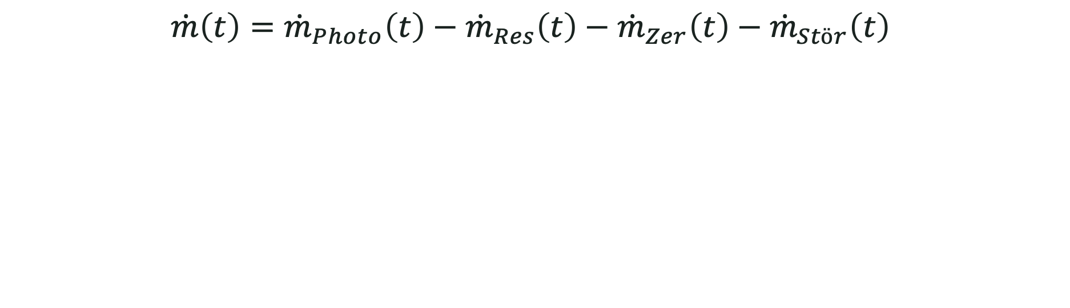
Von der Bilanz zur Zustandsgleichung
$$\dot{m}\left(t\right)={\dot{m}}_{Photo}\left(t\right)−{\dot{m}}_{Res}\left(t\right)−{\dot{m}}_{Zer}\left(t\right)−{\dot{m}}_{Stör}\left(t\right)$$
Der Punkt bedeutet Ableitung nach der Zeit: ṁ ≡ dm/dt, in kg C pro Jahr und Baum.
→ Dieselbe Form begegnet uns im zweiten Teil wieder, dort als dU/dt für die Energie.
Kurz gesagt
Aus einer Bilanz über ein Intervall wird eine Zustandsgleichung: Die Änderung des Vorrats in genau diesem Moment ist Aufnahme minus Atmung, Zersetzung und Störung.
Flussdefinitionen GPP/NPP/NEP/NBP nach Chapin et al. (2006)
Notes:
Sprechertext
Bis hierhin war die Bilanz statisch: eine feste Menge Kohlenstoff über einen festen Zeitraum. Das reicht nicht, und zwar aus einem konkreten Grund.
Die vier Beiträge laufen nämlich auf völlig verschiedenen Zeitskalen. Photosynthese in Sekunden bis Stunden. Die Atmung des Baums in Stunden bis Tagen. Zersetzung über Jahre bis Jahrhunderte. Und Störungen als seltene Einzelereignisse. Man kann die nicht einfach als vier Zahlen nebeneinanderlegen und subtrahieren.
Also machen wir das Zeitintervall immer kleiner. Erst teilen wir durch Δt — dann steht links eine mittlere Rate. Und wenn Δt gegen null geht, wird daraus die Änderung in genau diesem Moment: eine Ableitung. Rechts stehen jetzt keine Mengen mehr, sondern Flüsse, jeder mit seiner eigenen Zeitabhängigkeit.
Aus der Bilanz ist damit eine Zustandsgleichung geworden. Das ist der eigentliche Schritt weg von der naiven Rechnung: Die behandelt den Baum als geschlossenen Speicher mit einer festen Zahl. Wir behandeln ihn als offenes System, dessen Vorrat sich zu jedem Zeitpunkt ändert.
Und die Netto-Rate rechts hat einen Namen, den wir gerade eingeführt haben: die NBP.
Merken Sie sich die Form dieser Gleichung. Im zweiten Teil schreiben wir exakt dieselbe Zeile noch einmal auf — dann steht links dU/dt statt dm/dt, und rechts stehen Wärmeströme statt Kohlenstoffflüsse. Es ist dieselbe Bilanz, nur für Energie.
Falls Fragen kommen
Einheiten: m^C in kg C je Baum, alle Raten in kg C pro Jahr und Baum, t in Jahren.
Streng genommen sind Zersetzung und Störung Bestandsgrößen — sie betreffen die Fläche. Für einen einzelnen Baum heißt das: sein Anteil daran.
Die Störung ist eigentlich eine Summe von Pulsen, also ṁ_Stör = Σ m_k · δ(t − t_k). Wir rechnen mit dem Erwartungswert; für einen einzelnen Bestand ist das eine Vereinfachung.
Warum das gleich wichtig wird: Aus dieser Zustandsgleichung folgt, dass die volle Speicherwirkung erst nach Jahrzehnten existiert — genau das zeigt die nächste Folie.

Slide 12
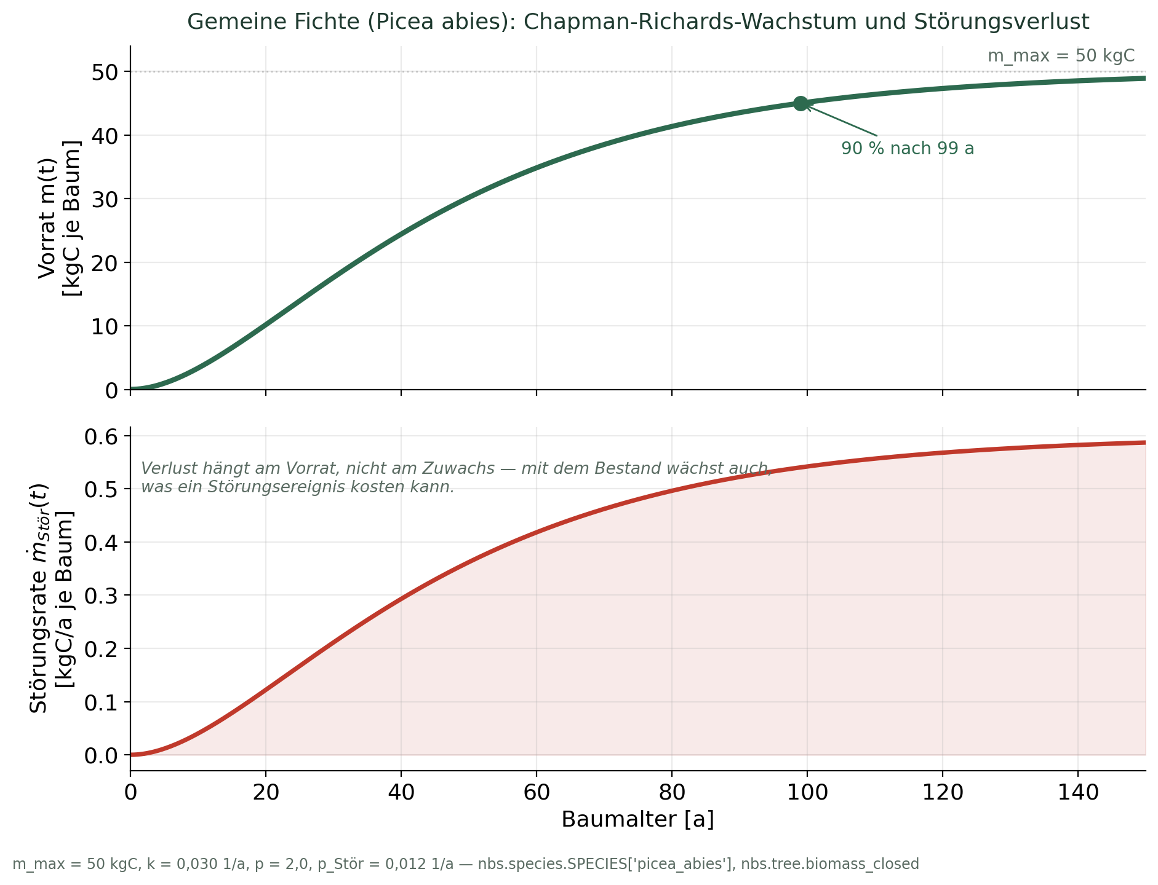
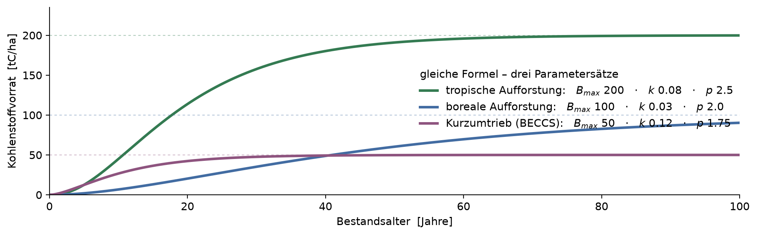
Wachstum braucht Zeit — und ist nicht sicher
m(t) = m_{max}\left(1 - e^{-kt}\right)^{p}
\dot m_{Stör}(t) = p_{Stör}\, m(t)
m_max = 50 kgC Sättigungsvorrat · k = 0,030 1/a Wachstumsrate · p = 2,0 Formparameter · p_Stör = 0,012 1/a Störungsrate: Wahrscheinlichkeit, den Bestand in einem Jahr zu verlieren — Gemeine Fichte (Picea abies), nbs.species.SPECIES
Kurz gesagt
Die volle Speicherwirkung existiert erst nach Jahrzehnten — und der Verlust hängt nicht am Zuwachs, sondern am Vorrat. Was dasteht, kann abbrennen.
Chapman-Richards-Wachstum, Parametrisierung aus Forstinventuren (IPCC 2019); Störungsraten nach Seidl et al. (2017)
Notes:
Sprechertext
Zwei Dinge, die die naive Rechnung verschluckt — beide stecken schon in der Massenbilanz, bevor überhaupt Energie ins Spiel kommt.
Erstens die Zeit. Die vier Flüsse einzeln zu messen ist aussichtslos. Man muss es auch nicht: Forstinventuren messen seit über hundert Jahren genau das Netto-Ergebnis. Wir legen eine Sättigungskurve durch diese Messungen — drei Zahlen je Fall. Sie sehen drei Parametersätze: tropisch, boreal, Kurzumtrieb. Gleiche Formel, völlig anderes Verhalten. Und in allen Fällen gilt: Die volle Kapazität existiert erst nach Jahrzehnten.
Zweitens der Verlust. Achten Sie auf die zweite Zeile: Da steht m_C(t), nicht eine feste Menge. Was verloren gehen kann, ist das, was dasteht. p_D ist eine Wahrscheinlichkeit — ein einzelner Baum brennt ganz oder gar nicht, über viele Bäume gemittelt wird daraus eine stetige Rate. Wir rechnen Erwartungswerte.
Der Effekt kippt: Ab etwa sechzig Jahren wird der jährliche Verlust größer als der Zuwachs. Ein Wald läuft nicht auf ein Maximum zu und bleibt dort.
Falls Fragen kommen
Werte im Modell: tropisch m_max 200 tC/ha, k 0,08, p 2,5 · boreal 100 tC/ha, k 0,03, p 2,0 · Kurzumtrieb 50 tC/ha, k 0,12, p 1,75.
p_D = 0,5 %/a tropisch, 1,0 %/a boreal, 0,3 %/a Kurzumtrieb; im Modell bis Jahrhundertende linear +50 %, weil Feuer, Dürre und Käfer mit der Erwärmung häufiger werden. Annahme, keine Prognose.
Die Kurve liefert nur den Biomasse-Term. Bodenkohlenstoff (Angleichung mit μ = 0,03/a) und Bodenatmung (Q10 = 2) kommen im Modell getrennt dazu.
Angegeben ist der Vorrat je Hektar, weil Inventuren so berichten — die Kurvenform ist maßstabsfrei, je Baum identisch mit anderem m_max.
Gelöst ergibt die Störung einen exponentiellen Erhaltungsfaktor: Jeder Jahrgang Zuwachs bleibt nur mit e^(−p_D·Δt) erhalten.
Naheliegender Einwand: Ertragstafeln stammen aus bewirtschafteten Beständen. Für Aufforstung ist das die richtige Größenordnung, für Naturwald eher konservativ.

Slide 13
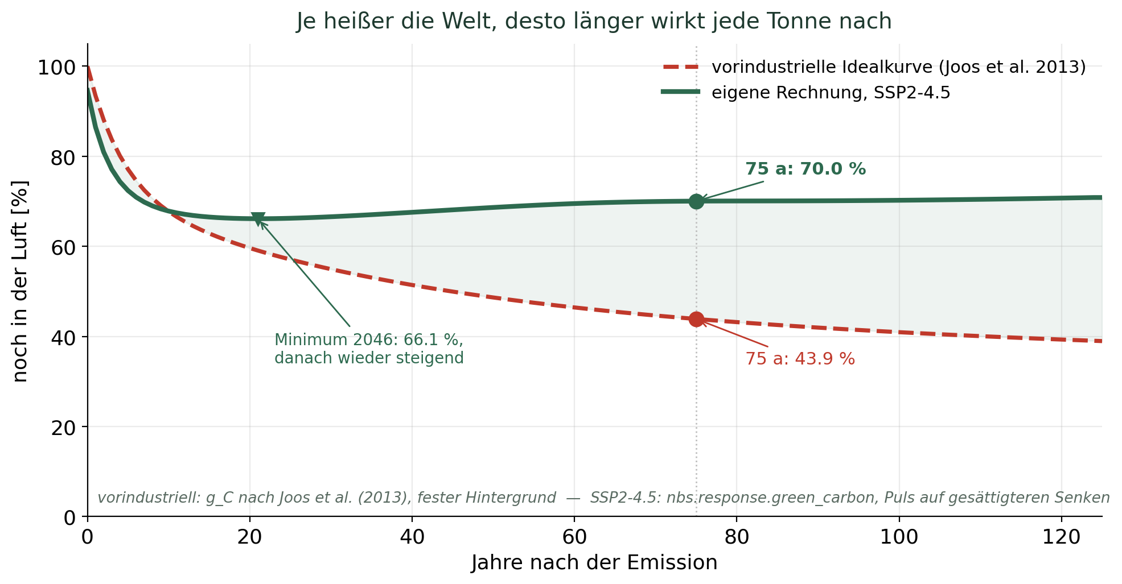
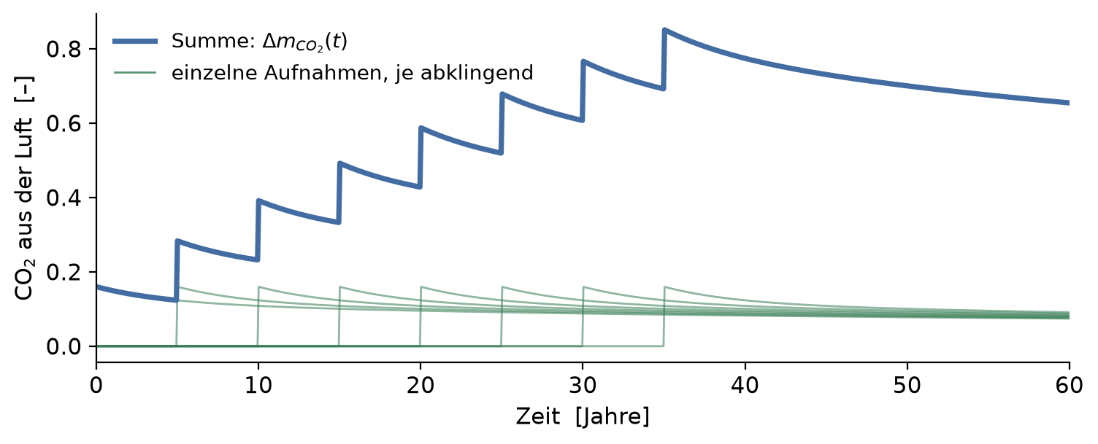
Was der Baum bindet, fehlt der Luft — für eine Weile
\dot m_{CO_2}(t) = -\frac{44}{12}\, \dot m(t)
\Delta m_{CO_2}(t) = \int_0^t g_C(t-t')\, \dot m_{CO_2}(t')\, dt'
44/12 ≈ 3,67 Molmassenverhältnis CO₂ zu C · g_C Restanteil eines CO₂-Pulses nach der Zeit t — nach 75 Jahren: vorindustrielle Idealkurve (Joos et al. 2013) rund 44 %, eigene Rechnung unter SSP2-4.5 dagegen 0,700 (70 %)
Kurz gesagt
Eine Tonne raus ist nicht eine Tonne weg: Ozean und Landbiosphäre füllen die Lücke teilweise wieder auf. Die heutige Lücke ist die Summe aller früheren Aufnahmen, jede mit ihrem Restanteil gewichtet. Und: je heißer die Welt, desto länger wirkt jede Tonne nach.
Impulsantwort des Kohlenstoffkreislaufs: Joos et al. (2013)
Notes:
Sprechertext
Perspektivwechsel: weg vom Baum, hin zur Atmosphäre. Was der Baum einlagert, fehlt oben in der Luft. Erste Zeile: Wir rechnen von Kohlenstoff auf CO₂ um — Faktor 44 zu 12 — und das Vorzeichen dreht sich. Eine negative Emission.
Aber: Eine entnommene Tonne bleibt nicht draußen. Ozean und Landbiosphäre reagieren und füllen die Lücke zum Teil wieder auf. Deshalb hat CO₂ keine einzelne Halbwertszeit, sondern eine Antwortfunktion — g_C. Von einer heute entnommenen Tonne sind nach hundert Jahren noch rund vierzig Prozent wirksam.
Und der Baum nimmt nicht einmalig auf, sondern jedes Jahr ein bisschen. Jede Aufnahme hat ihre eigene Uhr laufen. Im Bild die dünnen Kurven — jede einzelne Aufnahme, für sich abklingend. Interessant ist die dicke Linie: die Summe. Mathematisch ein Faltungsintegral.
Merken Sie sich die drei Schritte: Impuls, Antwortfunktion, Faltung. Beim Klima kommt exakt dieselbe Struktur wieder, dann mit g_T statt g_C. Das ist kein Zufall — beides sind lineare Systeme.
Falls Fragen kommen
g_C heißt in der Literatur IRF, impulse response function. Joos et al. 2013: a₀ = 0,217, drei Anteile mit τ ≈ 4, 37 und 394 Jahren, dimensionslos.
Physikalisch: schnelle Durchmischung mit der Ozean-Deckschicht, langsamer Austausch mit der Tiefsee, ganz langsam Gesteinsverwitterung.
t ist der Zeitpunkt, an dem wir hinschauen; t′ läuft über alle früheren Zeitpunkte.
Voraussetzung ist Linearität: doppelte Menge, doppelte Wirkung. Bei sehr großen Emissionen sättigen die Senken — dann gilt das nicht mehr.
Genau weil g_C linear und größenunabhängig ist, gilt dieselbe Formel für einen Baum wie für einen ganzen Bestand.
Warum die Störung mitzählt: Weil sie ein realer Verlust ist. Wer sie weglässt, überschätzt die Senke.

Slide 14
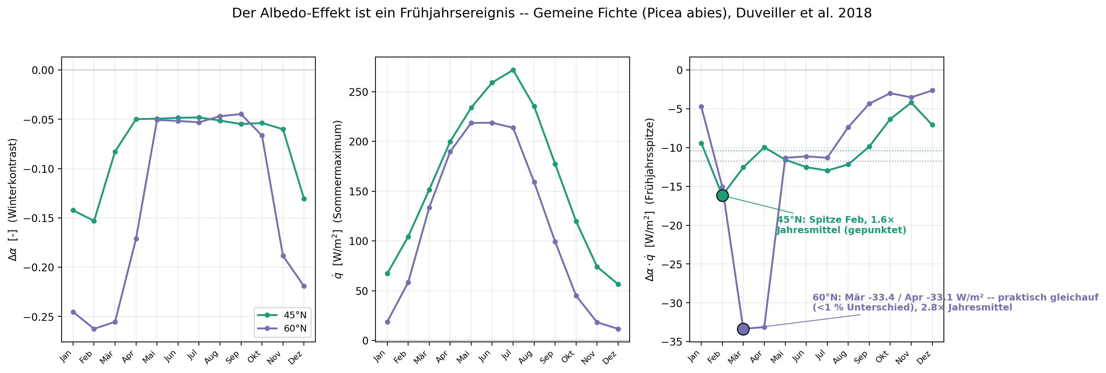
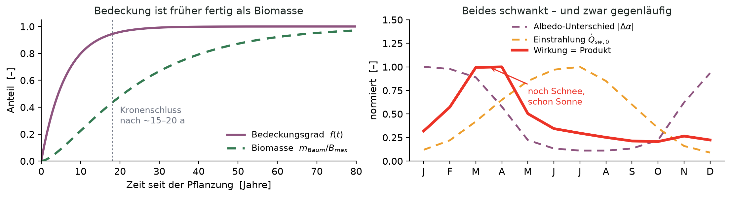

Albedo: was ein Baum zusätzlich absorbiert
$$A_{Baum}≈5 m^{2}$$
$$Δα\left(t\right)=\left(α_{Wald}−α_{offen}\right)f\left(t\right)$$
$$Δ{\dot{Q}}_{Baum}=A_{Baum}\left\langle {\dot{q}}_{kurz} \left(−Δα\right)\right\rangle ≈53,6 W$$
A_Baum Standfläche eines Baums (≈ 2000 Bäume/ha) · α Reflexionsgrad · f Bedeckungsgrad 0…1 · q̇_kurz kurzwellige Einstrahlung am Boden [W/m²] · ⟨·⟩ Mittel über den Jahresgang
Kurz gesagt
Ein borealer Baum absorbiert im Jahresmittel 53,6 W mehr als die schneebedeckte Fläche, die er ersetzt — aber nicht gleichmäßig: im Frühjahr, wenn Schnee und Sonne zusammentreffen, brennt dieser Scheinwerfer mit dem Zwei- bis Dreifachen des Jahresmittels.
Albedo-Antrieb, gemessen: Duveiller et al. (2018), Übergang Nadelwald↔Grasland, 55–65°N; Standfläche: Picea abies, nbs.species.SPECIES
Notes:
Sprechertext
Jetzt der zweite Kanal — und der Grund, warum wir ihn überhaupt ausrechnen können, ist die erste Zeile: Ein Baum ist nicht nur Holz, er belegt auch ein Stück Erdoberfläche. Wir rechnen mit rund fünf Quadratmetern Standfläche, das entspricht etwa zweitausend Bäumen pro Hektar — eine typische Aufforstungsdichte. Damit bleiben wir konsequent beim einzelnen Baum und müssen nicht auf Hektar umsteigen.
Zweite Zeile: Die Albedo-Änderung ist der Unterschied zwischen Wald und offener Fläche, anteilig mit dem Bedeckungsgrad f. Wichtig: Der Effekt beginnt sofort, nicht erst beim Kronenschluss — ein Baum verdunkelt genau so viel, wie seine Krone überschirmt. Deshalb steht hier f und nicht die Biomasse. Links im Bild sehen Sie das: Die Bedeckung ist nach fünfzehn bis zwanzig Jahren fertig, die Biomasse wächst danach noch Jahrzehnte weiter. Wer den Albedo-Effekt an die Biomasse koppelt, lässt ihn zu spät einsetzen.
Dritte Zeile — und das ist die Zahl, die ich Ihnen mitgeben möchte: Multipliziert man die Standfläche mit der Einstrahlung und der Albedo-Änderung, absorbiert ein borealer Baum dauerhaft rund siebzig Watt mehr als die schneebedeckte Freifläche, die er ersetzt. Eine alte Glühbirne, die nie ausgeht, pro Baum.
Rechts der zweite Punkt: Das Ganze ist stark saisonal. Der große Kontrast entsteht im Winter, wenn der Baum den Schnee verdeckt — die Sonne scheint aber im Sommer. Wirksam ist das Produkt. Deshalb die spitzen Klammern: Wir mitteln das Produkt über den Jahresgang, nicht die einzelnen Faktoren.
Falls Fragen kommen
[Zahlen bitte gegenprüfen] Zahlenbeispiel boreal: ⟨Q̇_sw,0⟩ ≈ 120 W/m² am Boden im Jahresmittel bei 60°N, effektive Δα ≈ −0,12 im einstrahlungsgewichteten Jahresmittel, A_Baum = 5 m² → 5 · 120 · 0,12 ≈ 72 W. Tropen: ≈ 200 W/m², Δα ≈ −0,04 → rund 40 W, bei gleichzeitig viel größerer Kohlenstoffaufnahme.
Typische Albedo-Werte: Nadelwald 0,10–0,15; offene Fläche 0,20 schneefrei, bis 0,80 mit Schnee.
Warum das Produkt mitteln? Weil ⟨x·y⟩ ≠ ⟨x⟩·⟨y⟩, sobald beide korreliert schwanken. Das Maximum liegt in hohen Breiten im Frühjahr: noch Schnee, schon viel Sonne. Mit Jahresmitteln unterschätzt man den Effekt dort deutlich.
Sauberer als f = m/m_max wäre eine Kopplung über den Blattflächenindex, f = 1 − exp(−k_L·LAI). Die Bedeckung sättigt dann noch früher.
Bei laubwerfenden Arten kommt eine zweite Saisonalität dazu — Nadelwald maskiert Schnee stärker.
Achtung: Diese 70 W sind lokal absorbierte Leistung, noch kein globaler Antrieb. Die Umrechnung auf φ kommt im Klimateil, dort mit dem Flächenanteil A_Baum/A_Erde.
Standfläche ≠ Kronenfläche. Solange die Kronen nicht geschlossen sind, ist die überschirmte Fläche kleiner — genau das steckt in f(t).

Slide 15
Klima

Slide 16
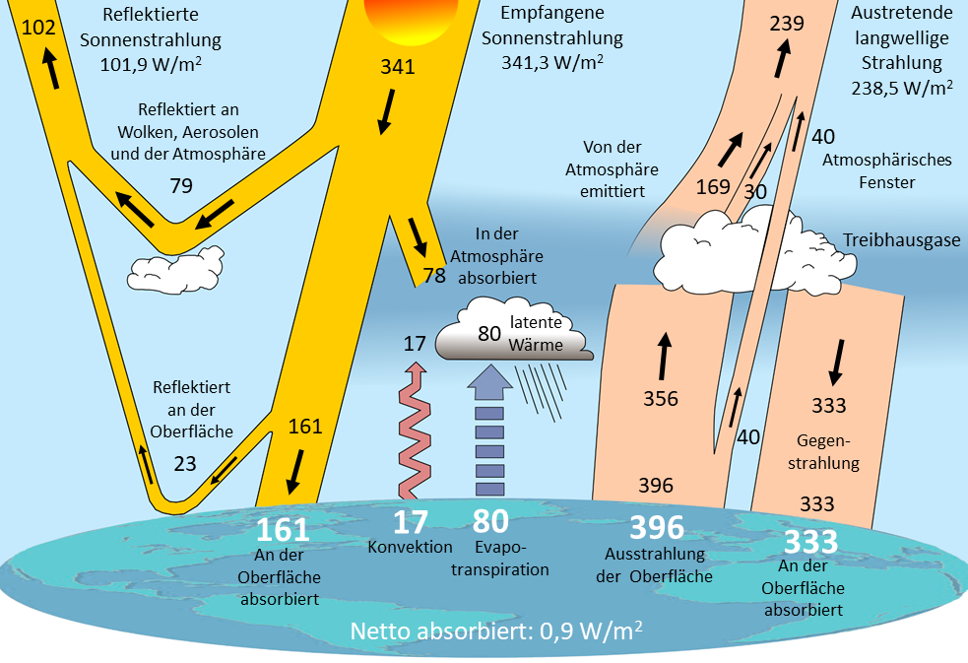
Systemgrenze: Erde und Atmosphäre, am Oberrand
Kurzwellige Sonnenstrahlung dringt ein. Ein Teil wird sofort reflektiert — das ist die Albedo. Der Rest erwärmt Erde und Atmosphäre und verlässt sie langwellig wieder.
Statt jeden internen Prozess einzeln zu verfolgen, ziehen wir die Bilanzgrenze außen herum: um Erde und Atmosphäre zusammen, am „top of atmosphere“. Über diese Grenze fließt nur Strahlung.
Treibhausgase verringern, wie viel langwellige Strahlung die Grenze verlässt. Das Kontrollvolumen nimmt dann dauerhaft mehr Energie auf, als es abgibt.
Kurz gesagt
Ein Kontrollvolumen: Erde und Atmosphäre zusammen. Massengeschlossen, energieoffen — alles, was Energie nur zwischen Teilen des Systems verschiebt, ist ab jetzt intern.
Notes:
Sprechertext
Achtung, Ebenenwechsel: Ab hier reden wir nicht mehr über einen Baum, sondern über den ganzen Planeten.
Die Bilanzgrenze liegt außen um Erde und Atmosphäre, am sogenannten top of atmosphere. Das ist die entscheidende Wahl des ganzen Vortrags, deshalb eine eigene Folie dafür.
Was diese Grenze überquert: kurzwertige Sonnenstrahlung rein, langwellige Wärmestrahlung raus. Sonst nichts. Masse überquert sie praktisch nicht, Arbeit wird keine verrichtet.
Und was diese Wahl mit sich bringt: Alles, was Energie nur zwischen Teilen des Systems verschiebt — vom Boden in die Luft, vom Äquator zum Pol — ist ab jetzt intern und taucht in der Bilanz gar nicht mehr auf. Merken Sie sich das, darauf komme ich in zwei Folien zurück.
Falls Fragen kommen
Ein- und Ausgang liegen jeweils bei rund 1,2·10¹⁷ W.
Die Größenordnung zum Vergleich: Die globale Nettoprimärproduktion speichert chemische Energie in der Größenordnung 10¹⁴ W — tausendmal kleiner. Photosynthese zählt hier als Kohlenstoffpumpe, nicht als Energiesenke.

Slide 17
Der erste Hauptsatz — und was an dieser Grenze übrig bleibt
\frac{d(U + E_a)}{dt} = \sum_i \dot m_i \left(h_i + e_{a,i}\right) + \sum_j \dot Q_j + \sum_k \dot W_k
✗ keine Masse über die Grenze ✗ keine Arbeit am System
↓
① nur Strahlung überquert die Grenze — drei Terme
\frac{dU}{dt} = \dot Q_{SW} - \dot Q_{SW,refl} - \dot Q_{lang}
② Reflexion und Absorption zusammengefasst
\frac{dU}{dt} = \dot Q_{kurz} - \dot Q_{lang}
U Energieinhalt von Erde und Atmosphäre [J/m²] · Q̇_SW einfallende, Q̇_SW,refl reflektierte kurzwellige Sonnenstrahlung · Q̇_lang abgestrahlte langwellige Wärme [W/m²] · Q̇_kurz := Q̇_SW − Q̇_SW,refl aufgenommene kurzwellige Strahlung
Kurz gesagt
Dieselbe Bilanz wie für jede Turbine — nur die Grenze ist anders gewählt. Was übrig bleibt: rein minus raus, und beides ist Strahlung.
Erster Hauptsatz für das offene System — Formelsammlung Technische Thermodynamik
Notes:
Sprechertext
Als Ingenieur fängt man nicht beim Klima an, sondern ganz allgemein: mit dem ersten Hauptsatz für ein offenes System. Oben steht er vollständig. Links, wie sich die Energie im Kontrollvolumen ändert; rechts alles, was das bewirken kann — Stoffströme, zugeführte Wärme, verrichtete Arbeit. Diese Gleichung gilt für einen Reaktor, für eine Turbine, und für die Erde.
Und jetzt der ganze Trick des Vortrags: Man muss nur die richtige Bilanzgrenze wählen, dann fällt fast alles weg.
Masse überquert die Grenze am Oberrand der Atmosphäre praktisch nicht — der Stoffstromterm fällt. Arbeit wird am Gesamtsystem keine verrichtet — der Arbeitsterm fällt. Übrig bleibt allein der Wärmestrom, und der besteht hier komplett aus Strahlung.
Unten steht, was übrig bleibt: die Energie wächst um die aufgenommene Sonnenstrahlung, vermindert um die abgestrahlte Wärmestrahlung. Ein Eingang, ein Ausgang.
Das ist keine Klimagleichung, die ich mir irgendwo geborgt habe. Das ist der erste Hauptsatz, auf ein sehr groß gewähltes Kontrollvolumen angewendet.
Falls Fragen kommen
Warum Enthalpie h statt innerer Energie u bei den Stoffströmen? Weil beim Ein- und Ausschieben von Masse Verschiebearbeit anfällt — die steckt in h = u + p·v.
Ich schreibe Q̇ statt S oder F: Erstens bleibt es beim Wärmestrom-Symbol aus dem ersten Hauptsatz, zweitens ist S in der Thermodynamik die Entropie.
In der Klimaliteratur heißen die beiden Terme ASR (absorbed solar radiation) und OLR (outgoing longwave radiation).
Alles pro Quadratmeter Erdoberfläche, U also in J/m².
Streng genommen überquert etwas Masse die Grenze — Atmosphärenentweichung, Meteoriten. Energetisch irrelevant.
Der Wald taucht hier gar nicht mehr auf. Er kommt erst über den Antrieb φ wieder ins Spiel.

Slide 18
Und die Verdunstung? Sie überquert diese Grenze nicht
Sie ist intern.
Verdunstung verschiebt Energie von der Oberfläche in die Atmosphäre. Beides liegt innerhalb der Grenze. In der Bilanz am Oberrand gibt es keinen Term, den sie besetzen könnte — sie ist nicht vernachlässigt, sie hebt sich exakt auf.
Wirkungslos ist sie deshalb nicht.
Sie wirkt indirekt, über zwei Kanäle, die sehr wohl in der Bilanz stehen: mehr Wasserdampf verringert Q̇_lw, mehr tiefe Wolken erhöhen die Reflexion und verringern Q̇_sw. Beides sind Rückkopplungen auf die Erwärmung — sie stecken in Λ, nicht in φ.
Das ist die Näherung, die wir machen.
Λ ist am globalen Modellensemble kalibriert. Solange die aufgeforstete Fläche klein gegen die Erdoberfläche ist, verschiebt sie das globale Λ nicht messbar. Bei kontinentaler Aufforstung gilt das nicht mehr — dort wäre ein Erdsystemmodell nötig.
Kurz gesagt
Lokal kühlt die Verdunstung deutlich, global fast nicht. Das ist ein Ergebnis der Systemgrenze — kein Rundungsfehler und kein Weglassen.
Lokale Kühlwirkung: Alkama & Cescatti (2016); Λ als Summe aller Rückkopplungen: Sherwood et al. (2020)
Notes:
Sprechertext
Ich habe Ihnen eine Antwort schuldig gelassen. Die Verdunstung war der größte der drei Oberflächeneffekte — und jetzt taucht sie in der Bilanz nicht mehr auf. Das ist erklärungsbedürftig, und die Erklärung ist der Kern des Systemgrenzen-Arguments.
Erstens: Sie ist intern geworden. Verdunstung transportiert Energie von der Oberfläche in die Atmosphäre. Beide liegen innerhalb meiner Grenze. Ich habe sie nicht vernachlässigt — es gibt schlicht keinen Term, den sie besetzen könnte. Sie hebt sich identisch auf.
Zweitens, und das ist der ehrliche Teil: Wirkungslos ist sie deshalb nicht. Sie wirkt indirekt, über zwei Kanäle, die sehr wohl über die Grenze gehen. Mehr Verdunstung heißt mehr Wasserdampf, und Wasserdampf ist ein Treibhausgas — das verringert die Abstrahlung. Mehr Verdunstung heißt auch mehr tiefe Wolken, und die reflektieren — das verringert die Einstrahlung. Beides sind aber Rückkopplungen auf den Zustand des Systems, keine Antriebe. Sie stecken im Rückkopplungsparameter Λ, den wir gleich einführen, nicht im Antrieb φ.
Drittens, damit es niemand als Taschenspielertrick liest: Genau hier liegt die Grenze meines Modells. Λ ist am globalen Modellensemble kalibriert. Eine lokale Landnutzungsänderung verändert Λ lokal — global aber nur dann messbar, wenn die Fläche eine relevante Größenordnung der Erdoberfläche erreicht. Für Projektgrößen ist das eine gute Näherung. Für kontinentale Aufforstung wäre sie es nicht, dort bräuchte man ein Erdsystemmodell.
Und was bleibt: Lokal kühlt die Verdunstung deutlich, teils mehrere Kelvin. Global fast nicht. Das ist kein Fehler in der Rechnung — das ist ein Ergebnis. Es ist genau derselbe Befund wie in der Beobachtungsliteratur: lokal kühler, global nahezu neutral.
Falls Fragen kommen
Die Sprechweise: φ ist ein Antrieb — etwas, das wir am System ändern. Λ ist die Antwort des Systems auf seine eigene Temperaturänderung. Die Verdunstungsänderung eines Waldes ist strukturell eine Zustandsänderung des Systems, kein externer Antrieb.
Wolken sind der mit Abstand größte Unsicherheitsbeitrag in Λ. Wer die Verdunstung als Antrieb modelliert, zählt einen Teil davon doppelt.
Alkama & Cescatti 2016 und Lee et al. 2011: Der lokale Oberflächentemperatureffekt der Aufforstung ist deutlich größer als der globale Beitrag — und wechselt mit dem Breitengrad das Vorzeichen.
Die Rauigkeit der Oberfläche fällt aus demselben Grund heraus: Sie verändert den turbulenten Transport, also einen internen Fluss.

Slide 19
Vom Watt zum Grad
① Tangente an die Abstrahlung
\dot Q_{lang}(T) \approx \dot Q_{lang}(T_0) + \Lambda\, T
② Gleichgewichtszustand abziehen — die konstanten Terme heben sich weg
\frac{dU}{dt} = \varphi(t) - \Lambda\, T(t)
③ Wärmekapazität als Brücke von der Energie zur Temperatur: U = C · T
C\, \frac{dT}{dt} = \varphi(t) - \Lambda\, T(t)
T Temperaturabweichung vom Ausgangszustand [K] · φ Antrieb: was wir am Strahlungshaushalt ändern [W/m²]
Λ ≈ 1,3 W m⁻² K⁻¹ Rückkopplung: was die Erwärmung von selbst zurückgibt · C Wärmekapazität: wie viel Energie eine Erwärmung um 1 K kostet [J m⁻² K⁻¹]
Kurz gesagt
Eine Zeile, drei Rollen: φ ist unser Eingriff, Λ·T die Antwort der Erde, C ihre Trägheit. Das ist die Gleichung, die den Rest des Vortrags trägt.
Λ nach Sherwood et al. (2020); U = C·T ist das Stoffmodell „inkompressibler Stoff“ aus der Formelsammlung
Notes:
Sprechertext
Drei Schritte auf einer Folie, weil sie zusammengehören — am Ende steht die Gleichung, mit der wir bis zum Schluss arbeiten.
Erstens: Die Abstrahlung hängt nichtlinear von der Temperatur ab, im Kern Stefan-Boltzmann mit T hoch vier, dazu Rückkopplungen. Für kleine Änderungen brauchen wir das nicht. Wir legen eine Tangente an: Ausgangswert plus Steigung mal Temperaturänderung. Diese Steigung bekommt einen Namen — Λ. Je größer Λ, desto stärker bremst sich die Erwärmung selbst.
Zweitens: Wir setzen das ein und ziehen den Ausgangszustand ab. Und jetzt der schöne Moment — im Ausgangszustand war Gleichgewicht, rein gleich raus. Diese konstanten Terme heben sich exakt weg. Übrig bleibt eine Gleichung, die nur noch mit Abweichungen rechnet. T ist ab jetzt die Temperaturabweichung, φ die Störung, die wir verursachen.
Drittens: Links steht noch Energie, wissen wollen wir Temperatur. Die Brücke ist die Wärmekapazität — und das ist kein Zusatzgesetz, sondern dasselbe Stoffmodell, das für jeden inkompressiblen Stoff in der Formelsammlung steht. Der Ozean ändert sein Volumen nicht, also ist die innere Energie eine reine Funktion der Temperatur.
Und damit haben wir sie. Lesen Sie die letzte Zeile in Rollen: φ ist unser Eingriff. Λ mal T ist, was die Erde von selbst zurückgibt. C ist ihre Trägheit. Drei Größen, jede mit einer klaren Zuständigkeit — und nur φ gehört uns.
Falls Fragen kommen
Λ ≈ 1,3 W/m²K nach Sherwood et al. 2020. Darin steckt der Planck-Effekt — allein wäre er etwa 3,2 W/m²K — plus Wasserdampf-, Lapse-Rate-, Wolken- und Eis-Albedo-Rückkopplungen, die ihn netto verkleinern.
λ_Planck = 4εσT³ ist nichts anderes als das Stefan-Boltzmann-Gesetz aus dem Wärmestrahlungskapitel, einmal nach T abgeleitet. Nur die atmosphärischen Rückkopplungen sind genuine Klimaphysik.
Verknüpfung zur Klimasensitivität: ECS = F_2x / Λ mit F_2x ≈ 3,9 W/m².
Parallel zerlegen wir die Einstrahlung: Q̇_sw(t) = Q̇_sw,0 + ΔQ̇_sw(t). Der Antrieb φ fasst beide Seiten zusammen.
φ heißt in der Literatur radiative forcing. Der Trick daran: Ganz verschiedene Eingriffe — CO₂, Albedo, Aerosole — werden in einer einzigen Zahl vergleichbar.
C in J/m²K, physikalisch dominiert von der durchmischten Ozean-Deckschicht, 50–100 m tief. Deshalb reagiert das System träge.
Zum Treibhauseffekt, falls gefragt: Die Atmosphäre ist kein grauer Strahler. Kirchhoff gilt, aber nur bei gleicher Wellenlänge — und Sonneneinstrahlung und Erdabstrahlung liegen in fast disjunkten Spektralbereichen. Niedrige Absorptivität im Sichtbaren, hohe im Infraroten. Das ist eine Verletzung der Grauheitsannahme, keine Verletzung von Kirchhoffs Gesetz.
C in J/m²K. Was macht C so groß? Nicht die Luft, sondern das Wasser: Atmosphärensäule rund 1·10⁷ J/(m²K), durchmischte Ozeanschicht (≈70 m, über 71 % der Erdoberfläche) rund 2·10⁸ J/(m²K) — etwa das Zwanzigfache. Land trägt wenig bei. C ist also effektiv eine Ozeangröße, auch wenn in der Gleichung die Wärmekapazität des ganzen Systems steht. Der Ozean selbst wird erst auf der nächsten Folie eingeführt — vorher bewusst nicht.

Slide 20
Was das Klimamodell dazwischen tut
① Antriebe — was von außen am Strahlungshaushalt dreht
② Erdsystem — alles hängt mit allem zusammen
③ Ergebnis
unser Baum
Wasserdampf
Abstrahlung
Q̇_{lang} — wie viel Wärme hinausgeht
Antrieb
φ(t)
Wolken
übrige Menschheit
Eis und Schnee
Temperatur
ΔT(t)
Sonne, Vulkane
Ozean — nimmt Wärme auf, gibt sie langsam zurück
fossiles CO₂ · Aerosole · Landnutzung · natürliche Schwankungen
zusammengefasst in Λ und C
die wärmere Erde strahlt mehr ab — genau das ist Λ · T
Kurz gesagt
Λ und C sind keine erfundenen Zahlen — sie fassen zusammen, wie das Erdsystem als Ganzes reagiert. Unser Baum ist nur einer von vielen Antrieben.
Notes:
Sprechertext
Bevor wir rechnen, eine Folie zur Einordnung — was tut so ein Klimamodell eigentlich, und wo sitzt mein Baum darin?
Links stehen die Antriebe. Das sind die Dinge, die von außen am Strahlungshaushalt drehen. Mein Baum ist einer davon — mit seiner CO₂-Aufnahme und seiner Albedo-Änderung. Aber eben nur einer. Daneben stehen das fossile CO₂ der übrigen Menschheit, Aerosole, andere Landnutzung, und natürliche Antriebe wie Sonne und Vulkane. Alle addieren sich zu einem einzigen φ. Genau deshalb ist der Antrieb so eine nützliche Größe: Er macht völlig verschiedene Eingriffe vergleichbar.
In der Mitte steht das, was ich vorher nur als Λ und C abgekürzt habe. Das Erdsystem reagiert nicht als eine Größe, sondern als Geflecht: Wird es wärmer, steigt der Wasserdampfgehalt — und Wasserdampf ist selbst ein Treibhausgas. Wolken ändern sich. Eis und Schnee schmelzen, die Oberfläche wird dunkler. Und der Ozean nimmt Wärme auf und gibt sie erst über Jahrzehnte wieder her. Das ist die Trägheit.
Rechts steht, worauf das alles hinausläuft: wie viel langwellige Wärmestrahlung am Ende tatsächlich den Planeten verlässt. Und daraus die Temperaturänderung.
Und jetzt die Schleife unten, die den Kern ausmacht: Die Temperaturänderung wirkt auf das Erdsystem zurück. Eine wärmere Erde strahlt mehr ab, das bremst die Erwärmung. Genau das ist der Term Λ mal T aus der Bilanz — keine erfundene Konstante, sondern die Summe all dieser Wechselwirkungen in einer Zahl.
Das ist die Arbeitsteilung, die ich Ihnen anbiete: Der linke Kasten ist meins — den Antrieb eines Baums habe ich hergeleitet. Der mittlere Kasten gehört der Klimawissenschaft, kalibriert an vollständigen Erdsystemmodellen. Ein Emulator wie FaIR ist genau dieser mittlere Kasten, schnell genug, um ihn tausendfach zu rechnen.
Falls Fragen kommen
Λ ≈ 1,3 W/m²K nach Sherwood et al. 2020. Größter Einzelbeitrag ist der Planck-Effekt (etwa 3,2 W/m²K, dämpfend), den Wasserdampf und Wolken netto deutlich abschwächen. Wolken sind der größte Unsicherheitsbeitrag.
Die Aufteilung Antrieb/Rückkopplung ist eine Konvention, keine Naturkonstante: Was als φ und was als Λ zählt, hängt davon ab, was man als extern erklärt. Für die Verdunstung des Waldes habe ich das eben explizit gemacht — sie zählt als Rückkopplung, nicht als Antrieb.
Warum das für die Frage des Vortrags zählt: Weil derselbe mittlere Kasten für Bäume und für DAC gilt. An dieser Grenze sind beide dieselbe Maßnahme; der Unterschied liegt links, im Antrieb, und darin, was er kostet.

Slide 21

Vom CO₂ zur Strahlungswirkung
$$φ_{CO_{2}}\left(t\right)=A_{CO_{2}} Δm_{CO_{2}}\left(t\right)$$
keine Fläche im Term — CO₂ mischt sich global, es ist egal wo der Baum steht
A_CO₂ ≈ 1,76·10⁻¹⁵ W m⁻² kg⁻¹ Strahlungswirkung je kg zusätzliches CO₂ in der Atmosphäre — kalibrierte Konstante, keine Herleitung aus erster Prinzip
Kurz gesagt
Mehr CO₂ heißt: weniger Q̇_lang verlässt die Erde — genau der Mechanismus von eben. A_CO₂ ist diese Wirkung, kalibriert pro Kilogramm. Kein Flächenterm: CO₂ mischt sich global.
Radiative efficiency von CO₂: IPCC AR6 (2021)
Notes:
Sprechertext
Jetzt bauen wir φ für unseren Baum — und die Folie enthält die wichtigste Unterscheidung des ganzen Vortrags.
Erste Zeile, das CO₂: Wie viel Strahlungswirkung hat ein Kilogramm CO₂? Diese Zahl heißt radiative efficiency. Damit wird aus der CO₂-Lücke direkt ein Antrieb in Watt pro Quadratmeter. Und jetzt schauen Sie genau hin: In dieser Zeile steht keine Fläche. CO₂ mischt sich global — es ist völlig egal, wo der Baum steht.
Zweite Zeile, die Albedo: Hier steht eine Fläche. Genauer, ein Flächenverhältnis — die Standfläche des Baums geteilt durch die Erdoberfläche. Denn was auf fünf Quadratmetern passiert, zählt für den Planeten nur mit dem Anteil, den diese fünf Quadratmeter an der Erdoberfläche haben. Das ist ein winziger Faktor. Der lokale Effekt war siebzig Watt; global bleibt davon fast nichts — aber es sind eben auch viele Bäume.
Die spitze Klammer noch einmal: Wir mitteln das Produkt über den Jahresgang, nicht die einzelnen Faktoren. Albedo-Kontrast und Einstrahlung schwanken gegenläufig; wer Jahresmittel multipliziert, unterschätzt den Effekt in hohen Breiten deutlich.
Dritte Zeile: Beides addiert sich zu genau dem φ, das in der Energiebilanz steht. Der CO₂-Term kühlt, der Albedo-Term wärmt. Wie das Rennen ausgeht, entscheidet der Standort — und genau das rechnen wir gleich aus.
Falls Fragen kommen
Vorzeichen: Δα ist negativ (dunkler), damit wird φ_α positiv — wärmend. Δm_CO₂ ist negativ (Lücke), damit wird φ_CO₂ negativ — kühlend.
Streng genommen wirkt CO₂ logarithmisch: φ = 5,35·ln(C/C₀). Für kleine Störungen genügt die Linearisierung.
Mit der Faltung eingesetzt: φ_CO₂(t) = A_CO₂ · ∫ g_C(t−t′)·ṁ_CO₂(t′) dt′ — bis aufs Vorzeichen genau das AGWP-Integral.
Warum ist A_CO₂ so klein? Weil ein Kilogramm gegen eine Atmosphäre von 5,1·10¹⁸ kg antritt. Ein einzelner Baum bewegt entsprechend wenig — genau deshalb rechnen wir am Ende in Bäumen pro Tonne.
Dass man die Beiträge einfach addieren darf, ist eine Annahme — gültig, solange die Störungen klein sind und sich nicht gegenseitig beeinflussen.
Alle Terme skalieren linear mit der Zahl der Bäume: hundert Bäume, hundertmal φ. Das Verhältnis der Terme bleibt gleich — was sich ändert, ist der Standort.
Der globale Mittelwert ist eine Vereinfachung: Der lokale Temperatureffekt kann deutlich größer sein als der globale Beitrag. Lokal kühler, global wärmer — das ist eine Kernaussage, keine Schwäche.

Slide 22

Und jetzt die Albedo — der Antrieb ist komplett
$$φ_{α}\left(t\right)=−\frac{A_{Baum}}{A_{Erde}}\left\langle {\dot{q}}_{kurz} τ_{atm} Δα\left(t\right)\right\rangle$$
mit Flächenanteil — Albedo wirkt nur dort, wo der Baum tatsächlich steht
$$φ\left(t\right)=φ_{CO_{2}}\left(t\right)+φ_{α}\left(t\right)$$
A_Baum ≈ 5 m² Standfläche eines Baums · A_Erde = 5,1·10¹⁴ m² · τ_atm ≈ 0,8 Transmissionsgrad der Atmosphäre nach oben
Kurz gesagt
Der ganze Unterschied steckt im Flächenfaktor: Kohlenstoff wirkt überall, Albedo nur dort, wo der Baum steht. Damit ist die rechte Seite der Energiebilanz vollständig.
lokale Antriebe je Breitengrad: Betts (2000); Duveiller et al. (2018)

Slide 23
Der Antrieb im Überblick
− 44/12
g_{C} · Faltung
A_{CO₂}
Baum
ṁ(t)
Atmosphäre
ṁ_{CO₂}
CO₂-Lücke
Δm_{CO₂}
φ_{CO₂}
kühlt · global
Antrieb
φ = φ_{CO₂} + φ_{α}
q̇_{K} · τ · A_{B} / A⊕
Albedo
Δα(t)
φ_{α}
wärmt · lokal
Übergabe an das Klimamodell
Kurz gesagt
Zwei Kanäle, eine Kette, ein Ergebnis: der Antrieb φ eines einzelnen Baums. Was φ mit der Temperatur macht, ist der Rest dieses Kapitels.
Notes:
Sprechertext
Bevor wir in die Klimaphysik gehen, einmal die Übersicht: Das ist alles, was wir über den Baum gebaut haben, auf einem Bild — und es endet an einer klaren Übergabestelle.
Oben der Kohlenstoffpfad. Der Baum bindet netto, das rechnen wir auf CO₂ um, davon fehlt der Atmosphäre eine Lücke, die sich über die Zeit teilweise wieder auffüllt, und daraus wird ein kühlender Antrieb. Beachten Sie: In dieser Zeile steht nirgends eine Fläche. Der Effekt ist global.
In der Mitte die Albedo. Nur ein Schritt, aber der hat es in sich — dort steckt die Standfläche des Baums drin, geteilt durch die Erdoberfläche. Dieser Effekt ist lokal und wärmt.
Unten die Verdunstung, und die läuft bewusst ins Leere. Sie ist an der Bilanzgrenze, die wir gleich ziehen, ein interner Fluss — sie verschiebt Energie innerhalb des Systems und kann deshalb gar keinen Antrieb bilden. Lokal ist sie groß, global neutral. Dazu kommt in zwei Folien eine eigene Begründung.
Rechts laufen die beiden übrigen zusammen zu einem einzigen φ. Und genau da ist die Übergabe: Bis hierhin war alles Baum. Ab hier fragen wir, was der Planet mit so einem φ anfängt — und das ist der Rest dieses Kapitels.
Falls Fragen kommen
Alle Parameter darin sind bis hierhin Platzhalter; standortabhängig gefüllt werden sie im Ergebnisteil.
Die Kette ist bewusst linear: Jeder Schritt ist eine Bilanz oder eine lineare Antwortfunktion. Deshalb lässt sie sich durchrechnen und wieder zerlegen — man sieht, welcher Effekt wie viel beiträgt.
Und sie skaliert: hundert Bäume, hundertmal φ. Deshalb kann man am Ende in Bäumen pro Tonne rechnen.
Nicht enthalten: Oberflächenrauigkeit, Wolkenrückkopplungen, Aerosole, BVOC, CH₄ und N₂O aus dem Boden.

Slide 24
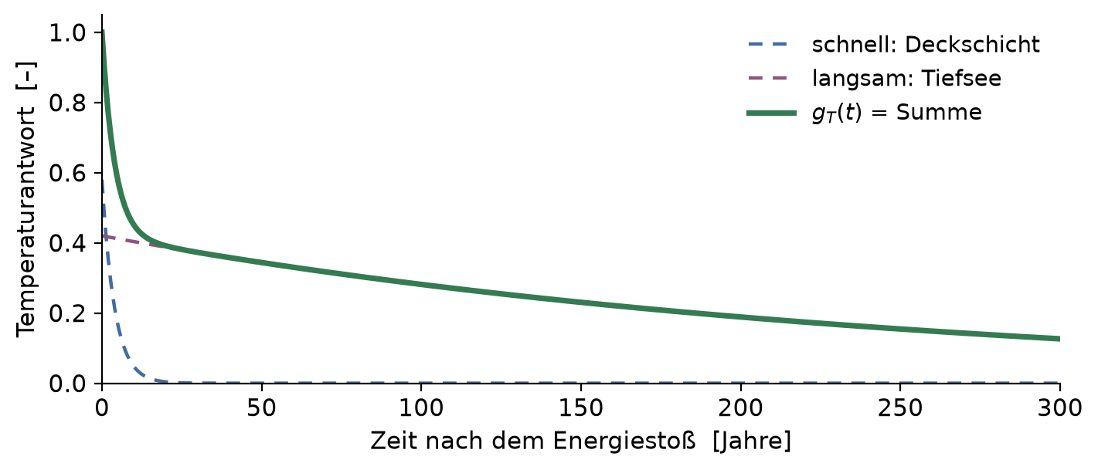
Von der Bilanz zur Kurve — dieselbe Struktur wie beim CO₂
T(t) = \int_0^t g_T(t-t')\, \varphi(t')\, dt'
g_T Antwort der Temperatur auf einen kurzen Energiestoß — schnell über die Oberfläche, langsam über den tiefen Ozean
Diese Antwort wird nicht hergeleitet, sondern an vollständige Erdsystemmodelle angepasst. Das ist die Nahtstelle.
Kurz gesagt
Die heutige Erwärmung ist die Summe aller früheren Antriebe — jeder gewichtet mit dem, was von ihm noch nachwirkt. Genau das wertet FaIR aus.
Kalibrierung am CMIP6-Ensemble: Millar et al. (2017); Leach et al. (2021); FaIR v2.2, im IPCC AR6 verwendet
Notes:
Sprechertext
Ein Antrieb wirkt nicht sofort. Das System hat Trägheit — vor allem der Ozean nimmt Wärme auf und gibt sie erst über Jahrzehnte bis Jahrhunderte zurück.
Im Bild sehen Sie das: Auf einen kurzen Energiestoß antwortet das System nicht mit einem Sprung, sondern mit zwei überlagerten Ausgleichsvorgängen. Ein schneller Anteil über die Oberfläche und die durchmischte Deckschicht, in Jahren. Ein langsamer über den tiefen Ozean, in Jahrhunderten. Diese Antwort nenne ich g_T.
Und jetzt erkennen Sie die Struktur wieder — es ist exakt dieselbe Konstruktion wie vorhin beim CO₂, nur mit g_T statt g_C. Jeder frühere Antrieb wird damit gewichtet, wie stark er heute noch nachwirkt, und alles aufsummiert.
Wichtig, und das ist die ehrliche Nahtstelle: g_T leite ich nicht her. Diese Funktion wird an vollständige Erdsystemmodelle angepasst — an das CMIP6-Ensemble. Bis hierhin war alles Thermodynamik; ab hier kommen kalibrierte Zahlenwerte dazu. Genau das ist es, was ein Klimaemulator wie FaIR tut.
Der Vorteil: g_T beschreibt das System, nicht den Antrieb. Dieselbe Antwortfunktion gilt für CO₂, für Albedo, für alles. Deshalb darf man falten — und deshalb kann man die Beiträge am Ende wieder sauber auseinandernehmen.
Falls Fragen kommen
Konkret im Modell: g_T(t) = q₁·e^(−t/d₁) + q₂·e^(−t/d₂), mit d₁ in der Größenordnung Jahre und d₂ Jahrhunderte. Das ist die analytische Lösung eines Zweischicht-Ozeanmodells (Held et al. 2010; Geoffroy et al. 2013); FaIR v2.2 nutzt drei Schichten. Die Herleitung liegt im Backup.
Mathematisch ist die Faltung das Duhamel-Prinzip bzw. die Greensche Funktion des linearen Systems.
Voraussetzung: Linearität und Zeitinvarianz. Gilt nicht mehr, wenn sich das System selbst ändert — Ozeanzirkulation, Kohlenstoffkreislauf-Rückkopplungen. Nehmen wir als vernachlässigbar an.
Warum FaIR und kein Erdsystemmodell? Weil hier eine Bilanzfrage gestellt wird, keine Regionalprognose. Kalibriert am CMIP6-Ensemble, im AR6 verwendet, läuft in Sekunden.

Slide 25
Aufbau: ein Baum, fünf Arten, ein Zeithorizont
Fünf Arten, je ein Referenzstandort: Gemeine Fichte (60°N), Waldkiefer (52°N), Rotbuche (50°N), Rosen-Eukalyptus (25°N), Tropischer Mischbestand (0°N)
Szenario SSP2-4,5, Zeithorizont 2025–2150
Bezugseinheit: ein einzelner Baum — nicht ein Hektar, keine Plantage
Aus der Herleitung: m(t) → φ_CO₂(t), φ_Albedo(t) → ΔT(t), je Baum
Frage der folgenden Folien: wann kippt ΔT(t) dauerhaft ins Negative (t*), und was kostet jede zusätzliche Modellschicht?
Kurz gesagt
Alles, was jetzt folgt, ist Ergebnis derselben Kette, die im Herleitungsteil hergeleitet wurde — nur jetzt für fünf konkrete Bäume ausgewertet, nicht mehr symbolisch.
SSP2-4,5, Horizont 2025–2150 — fünf Arten, je ein Referenzstandort

Slide 26
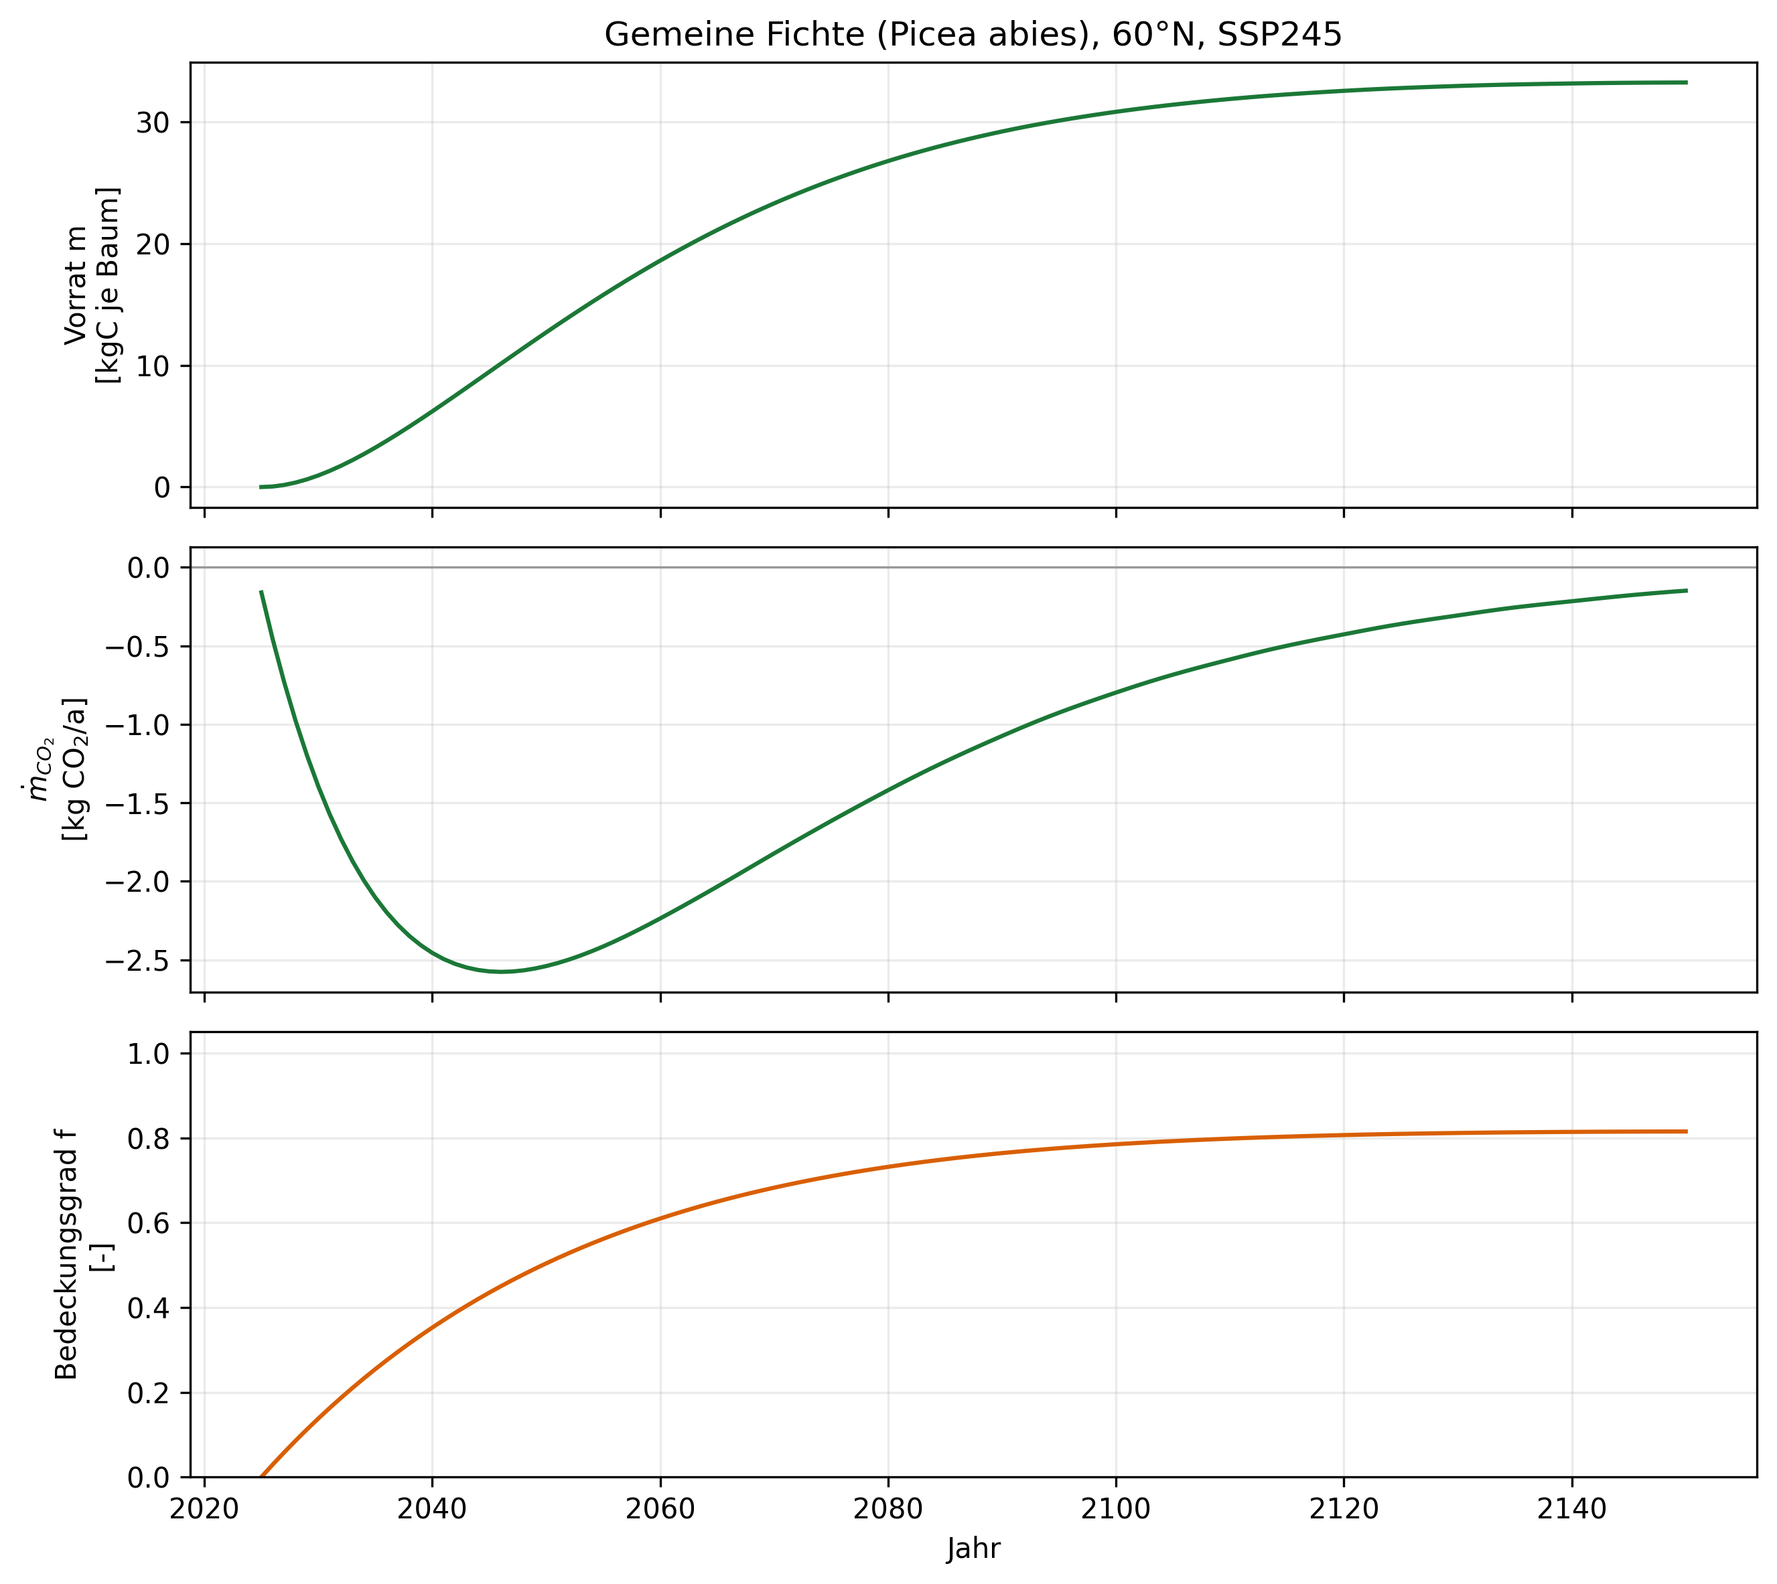
Ein Baum an einem Ort: die Eingangsgrößen
Kurz gesagt
Der Vorrat m(t) wächst nach Chapman-Richards; der CO₂-Fluss ṁ_CO₂ ist in der Jugendphase am größten und schwächt sich danach ab; der Bedeckungsgrad f nähert sich erst nach Jahrzehnten seinem Sättigungswert. Diese drei Kurven sind der Input für alles Folgende.
Gemeine Fichte (Picea abies), 60°N, SSP245

Slide 27
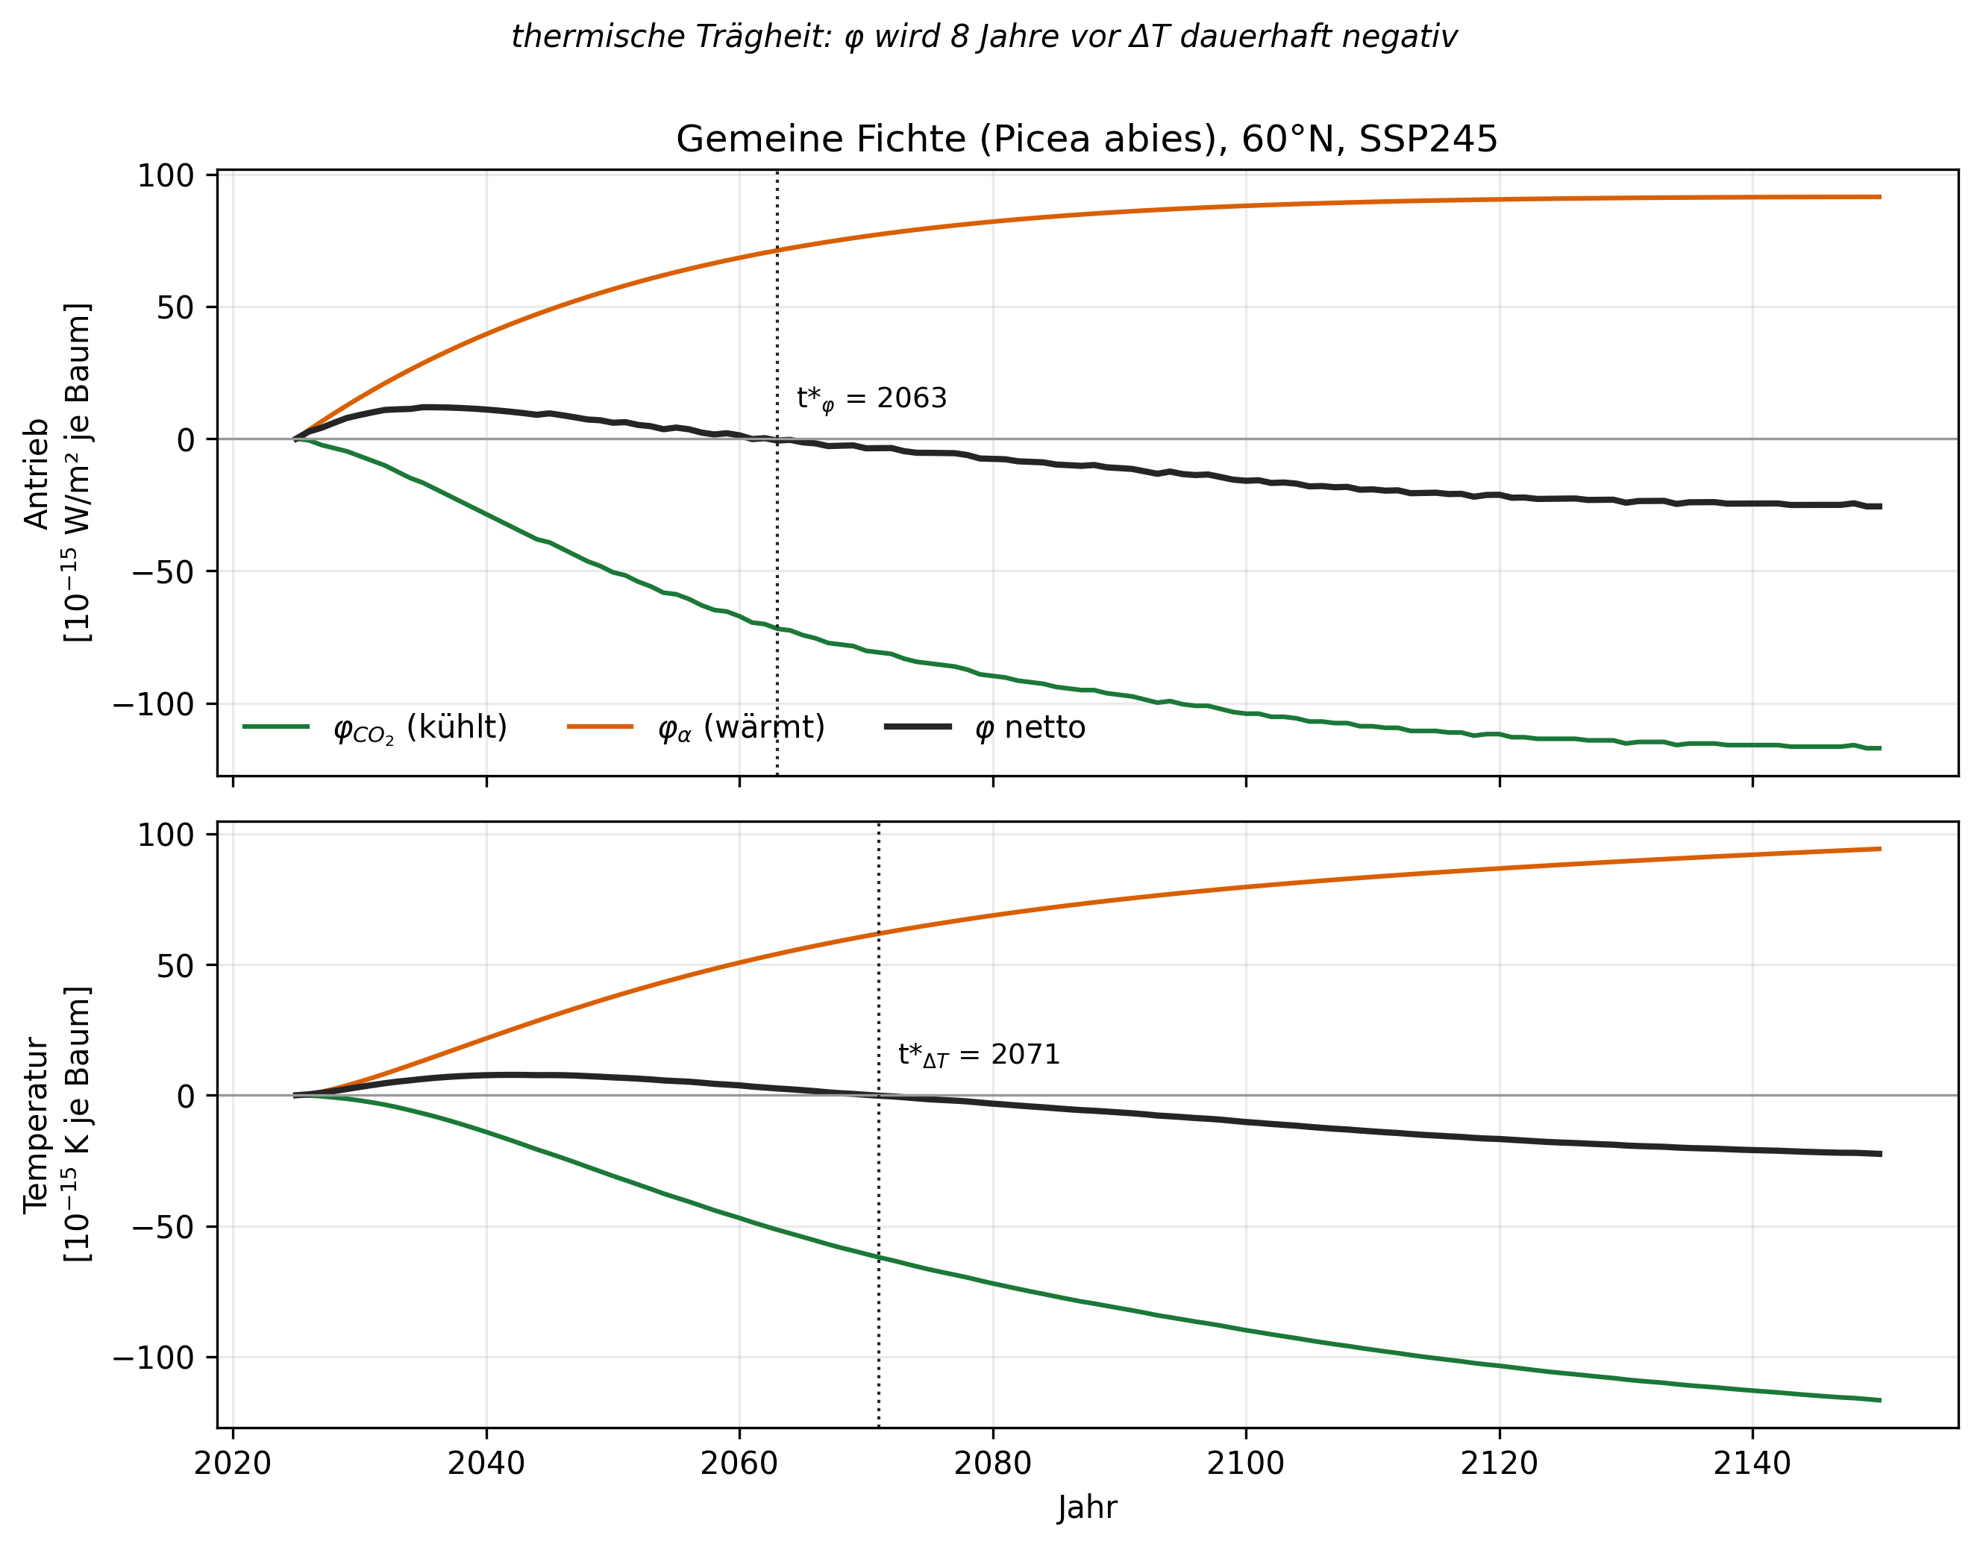
Zerlegung: ΔT_CO₂, ΔT_Albedo, ΔT_netto
Kurz gesagt
CO₂-Aufnahme kühlt, die dunklere Krone erwärmt — ab t* = 2071 überwiegt dauerhaft die Kühlung. Antrieb und Temperatur sind unabhängig gerechnet und stimmen überein; einziger echter Unterschied: thermische Trägheit — der Antrieb kippt acht Jahre vor der Temperatur, bei dieser Linienbreite sonst unsichtbar. Deshalb beide Nulldurchgänge markiert.
Gemeine Fichte (Picea abies), 60°N, SSP245, volles Modell

Slide 28
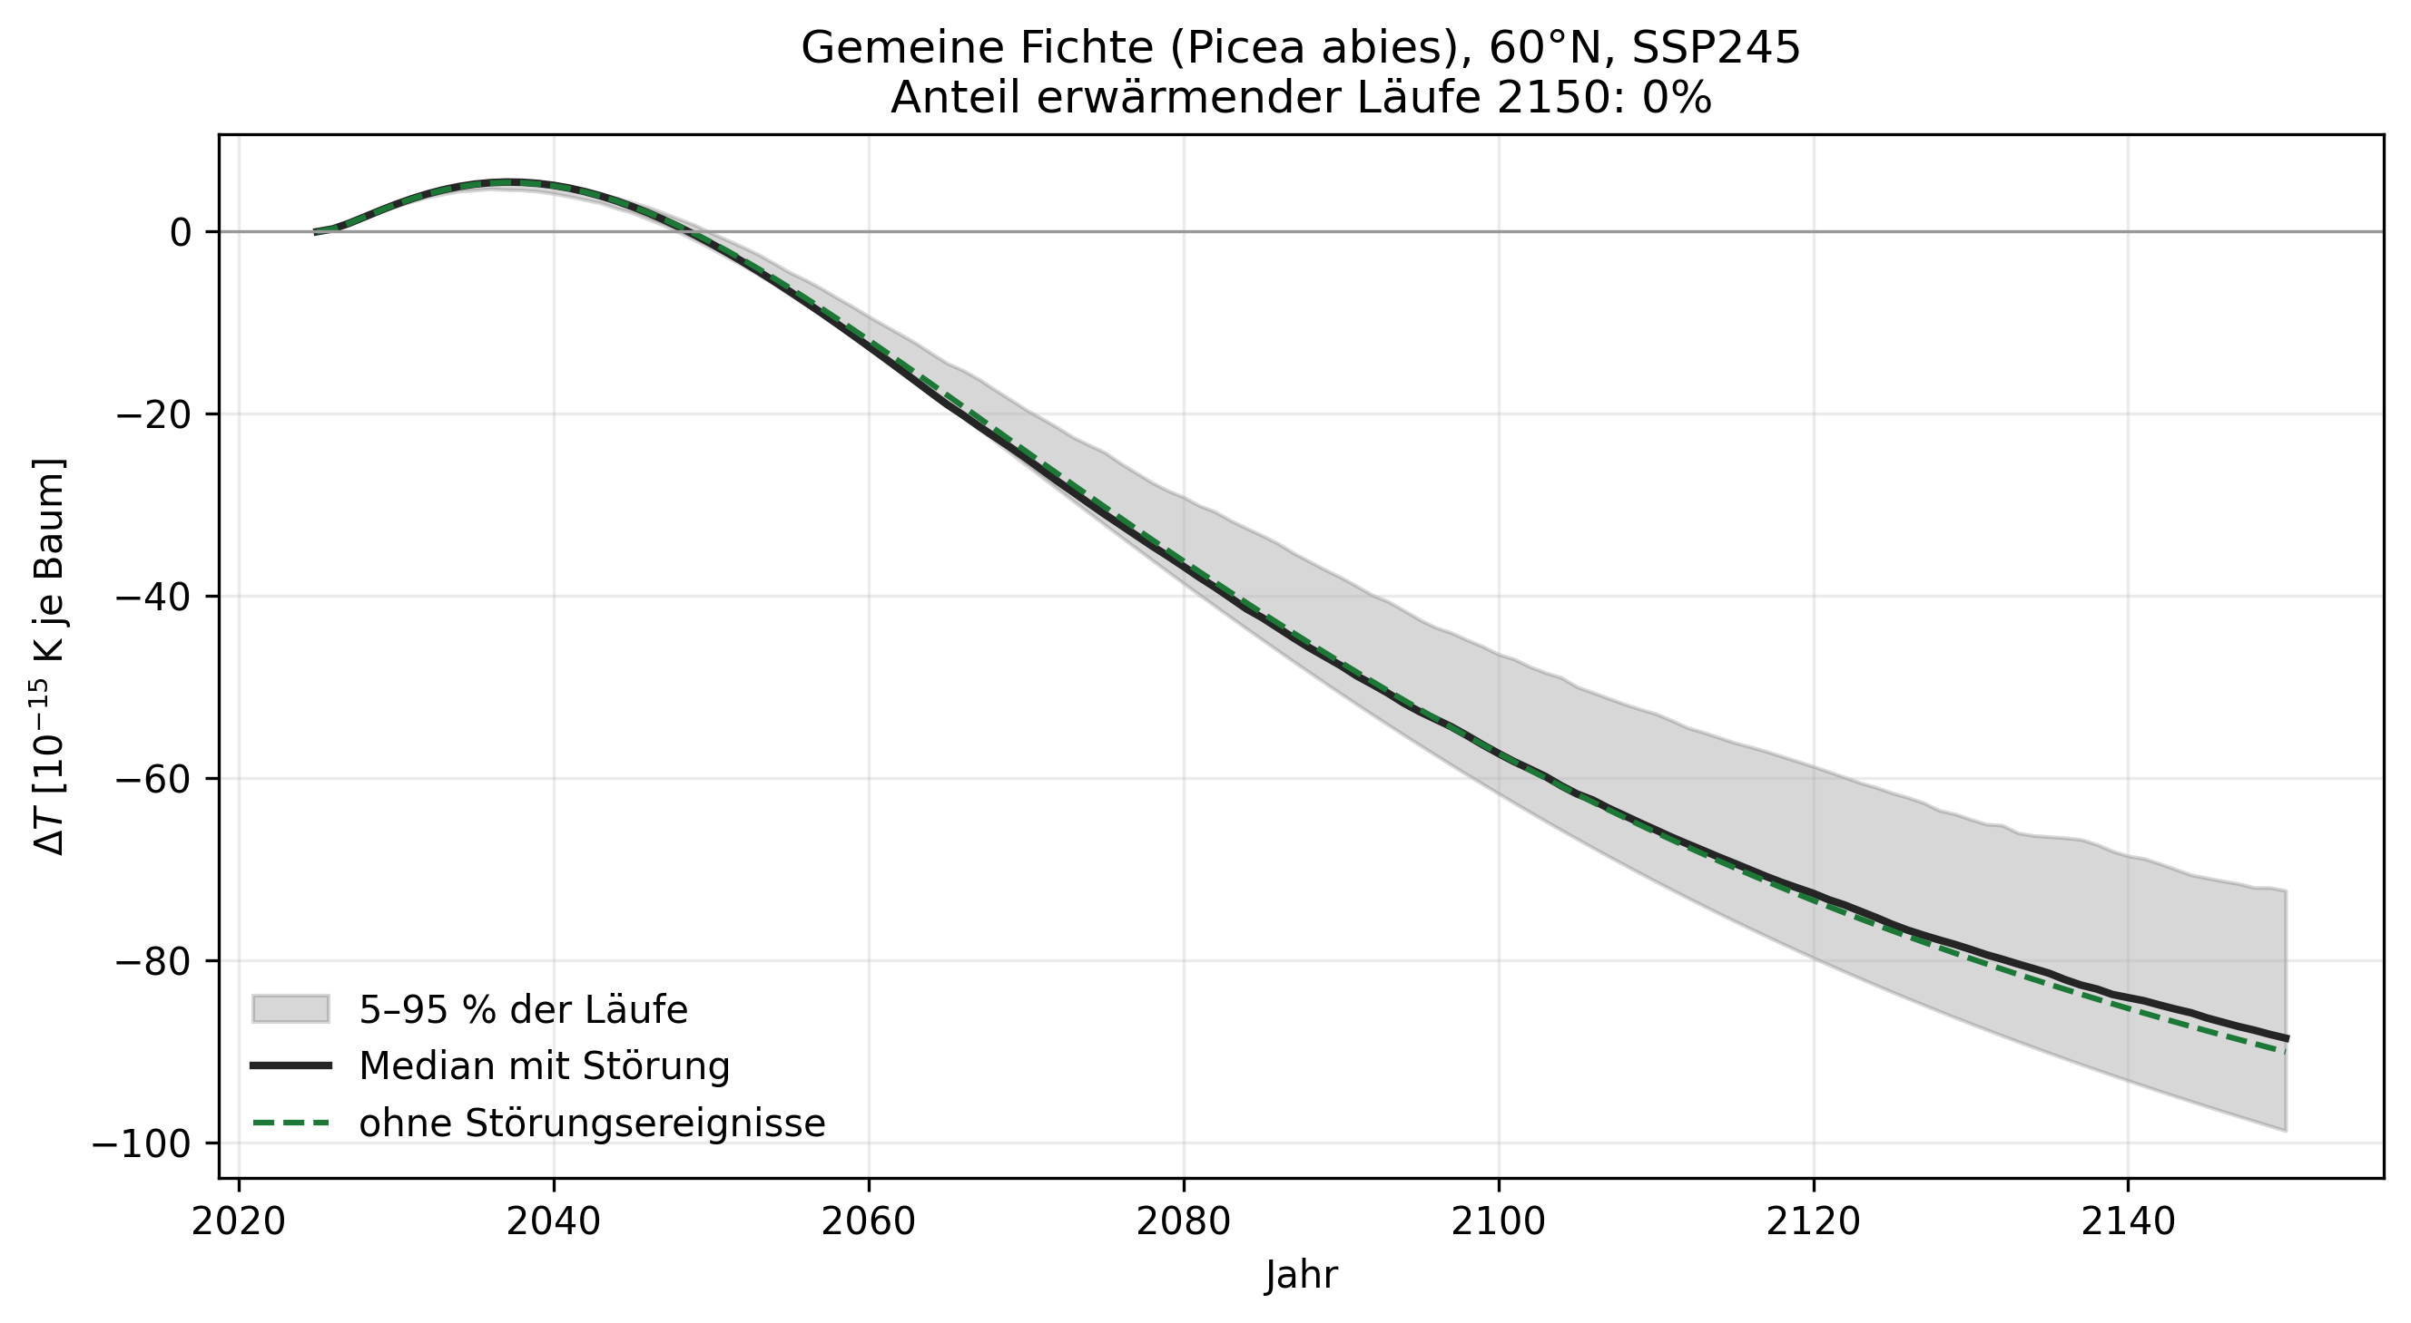
Störungsfächer: Median, 5–95 %-Band
Kurz gesagt
1000 stochastische Störungsrealisationen (Waldbrand, Windwurf, Borkenkäfer) um den deterministischen Verlauf gelegt: der Median mit Störung liegt praktisch auf der störungsfreien Kurve, aber das 5–95-%-Band öffnet sich mit der Zeit. 2150 sind 0 % der Läufe noch erwärmend — auch im ungünstig gemessenen Fall bleibt die Fichte bei 60°N bis zum Horizontende netto kühlend.
Gemeine Fichte (Picea abies), 60°N, SSP245, 1000 stochastische Realisationen

Slide 29
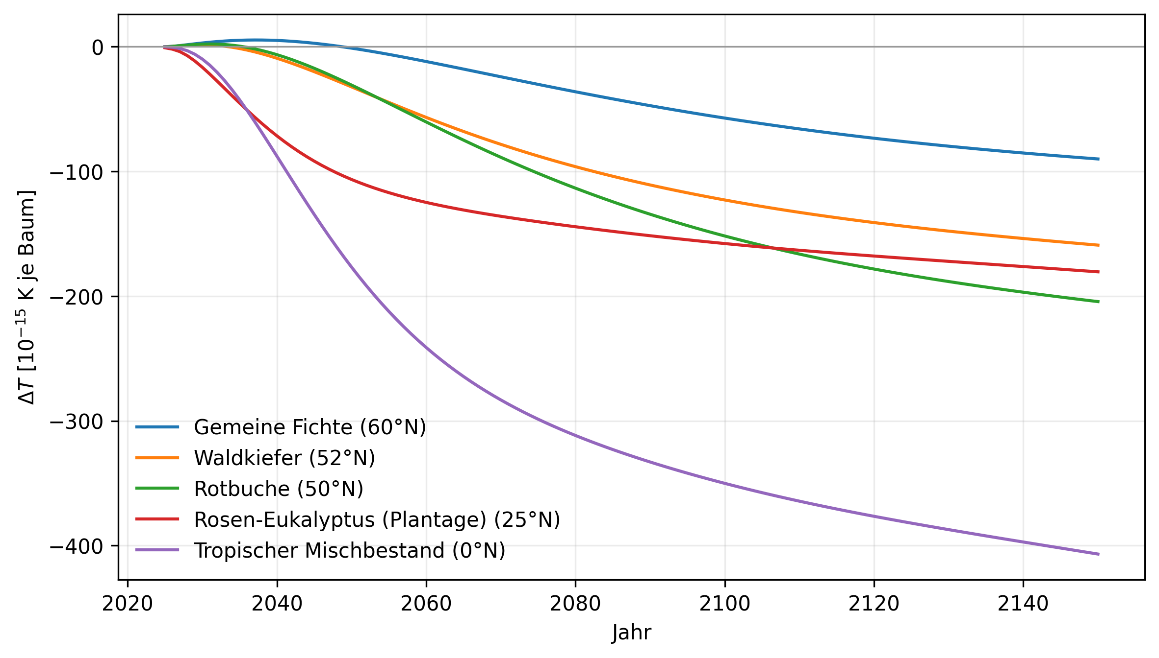
Fünf Arten: Vorzeichenwechsel mit der Breite
Kurz gesagt
Nur die boreale Fichte durchläuft ein spürbares Erwärmungsfenster, gebremst durch Albedo; alle übrigen vier Arten kühlen von Anfang an. Der tropische Mischbestand kühlt am stärksten — kein Schnee, keine Albedo-Konkurrenz, ganzjährig hohe Einstrahlung.
Fünf Arten, je ein Referenzstandort, SSP245

Slide 30
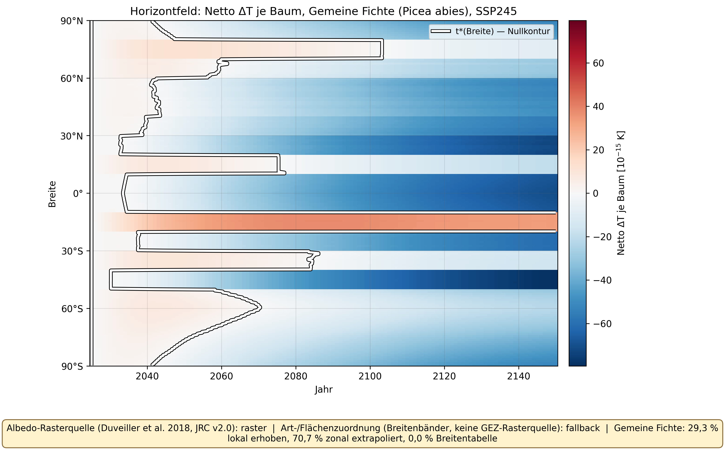
Horizontfeld: die Nulllinie ist t*(Breite)
Kurz gesagt
Dieselbe Fichten-Albedo-Signatur über alle Breiten gerechnet: die eingezeichnete Nullkontur ist exakt t*(Breite) — das Erwärmungsfenster ist auf hohe Breiten beschränkt und schließt sich dort erst nach Jahrzehnten; niedrige und südliche Breiten kühlen praktisch von Jahr 1 an.
Gemeine Fichte (Picea abies), SSP245, alle Breiten

Slide 31
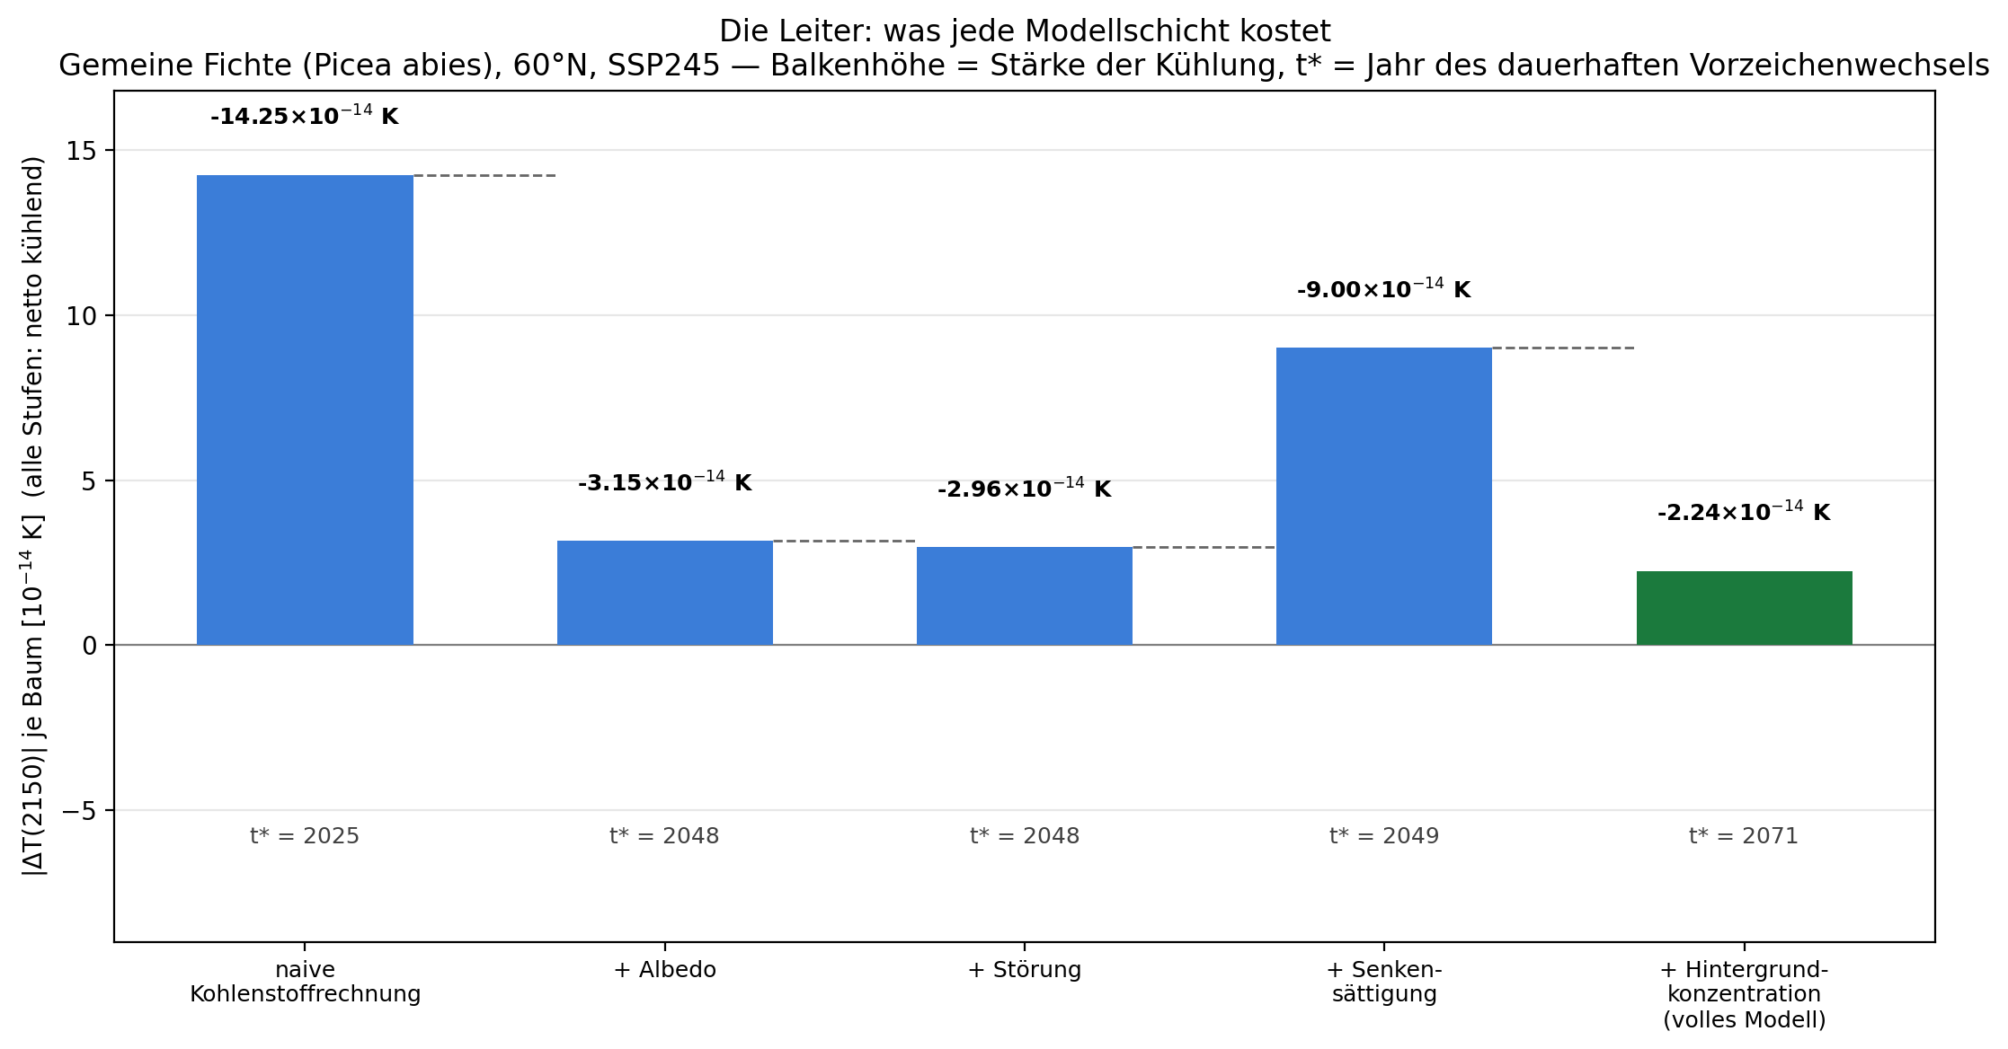
Die Leiter: was jede Modellschicht kostet
Kurz gesagt
t*: 2025→2048→2048→2049→2071. Albedo kostet 23 Jahre (2025→2048), die steigende Hintergrundkonzentration nochmal 22 (2049→2071) — Letztere fehlt in der Aufforstungsliteratur meist, die mit fester Strahlungswirkung rechnet: wer heute pflanzt, pflanzt in eine Atmosphäre, in der jede Tonne weniger bewirkt. Senkensättigung wirkt gegen die Intuition: sie verstärkt die Kühlung, weil sich die Lücke einer Entnahme langsamer wieder auffüllt.
Gemeine Fichte (Picea abies), 60°N, SSP245 — Sensitivitätsleiter: Albedo, Störung, Senkensättigung, Hintergrundkonzentration

Slide 32
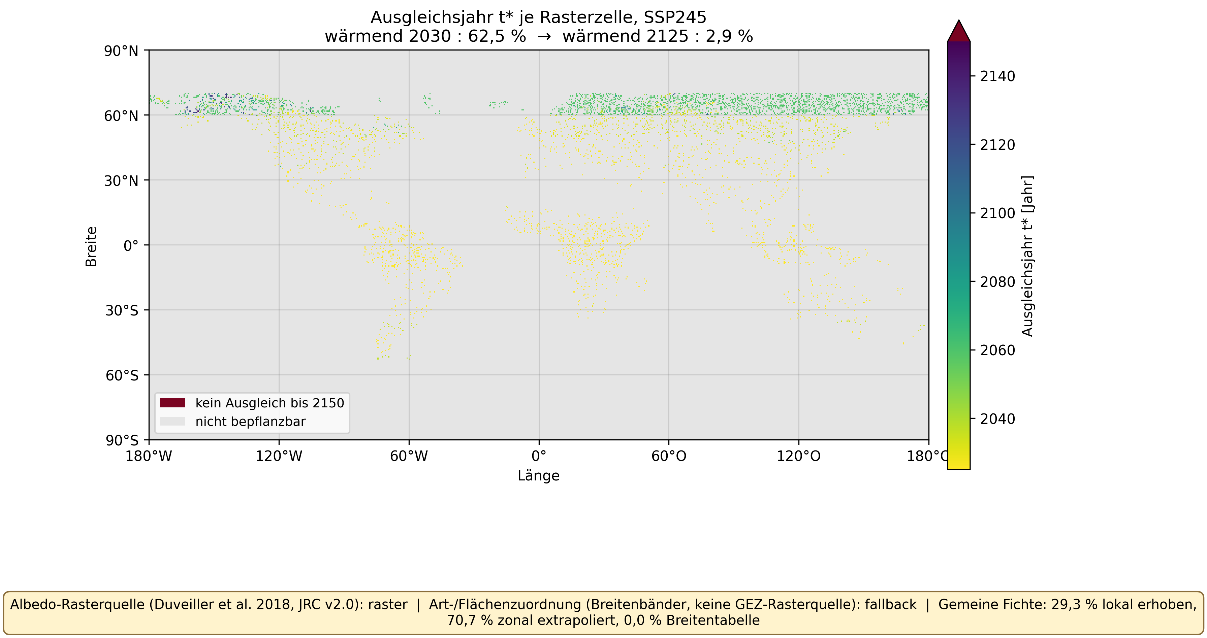
Die Karte: wann kippt jede Rasterzelle?
Kurz gesagt
t*(Zelle) über das gesamte bepflanzbare Raster: tropische und subtropische Zellen kippen fast überall um 2030, boreale Zellen erst zwischen 2060 und 2080. Bepflanzbare Fläche insgesamt: 0,9488 Gha — 20,3 % der Erdoberfläche, gemessen aus der Vereinigung aller Duveiller-Landbedeckungsübergänge.
SSP245, 0,5°-Raster — Fußzeile der Abbildung nennt die Datengrundlage

Slide 33
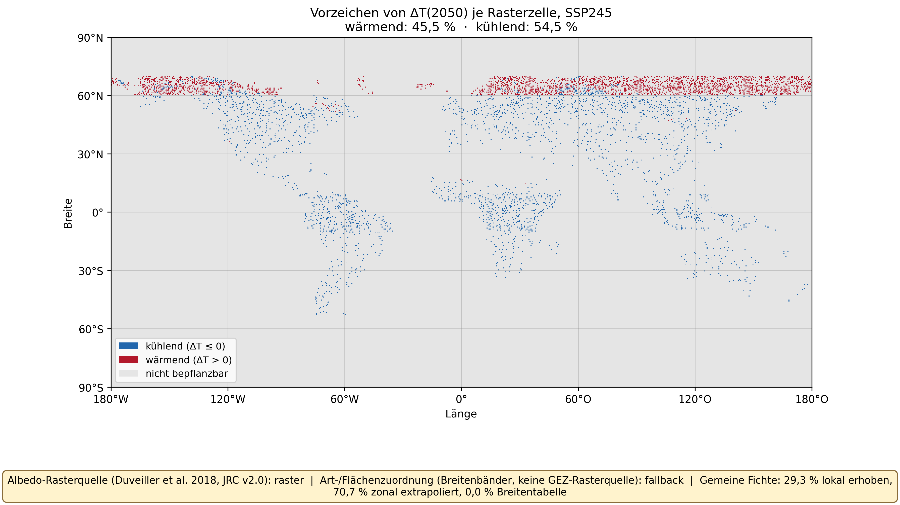
Dieselbe Frage, ein Jahr: 2050
Kurz gesagt
2050 kommen sich wärmende und kühlende Zellen am nächsten: 45,5 % wärmen noch, 54,5 % kühlen bereits — 2030 waren es noch 62,5 % wärmend, 2125 nur noch 2,9 %. Keine Fehlfarbe, sondern der Kern der Botschaft: Aufforstung wärmt zuerst und kühlt erst später.
SSP245, 0,5°-Raster, Jahr 2050

Slide 34
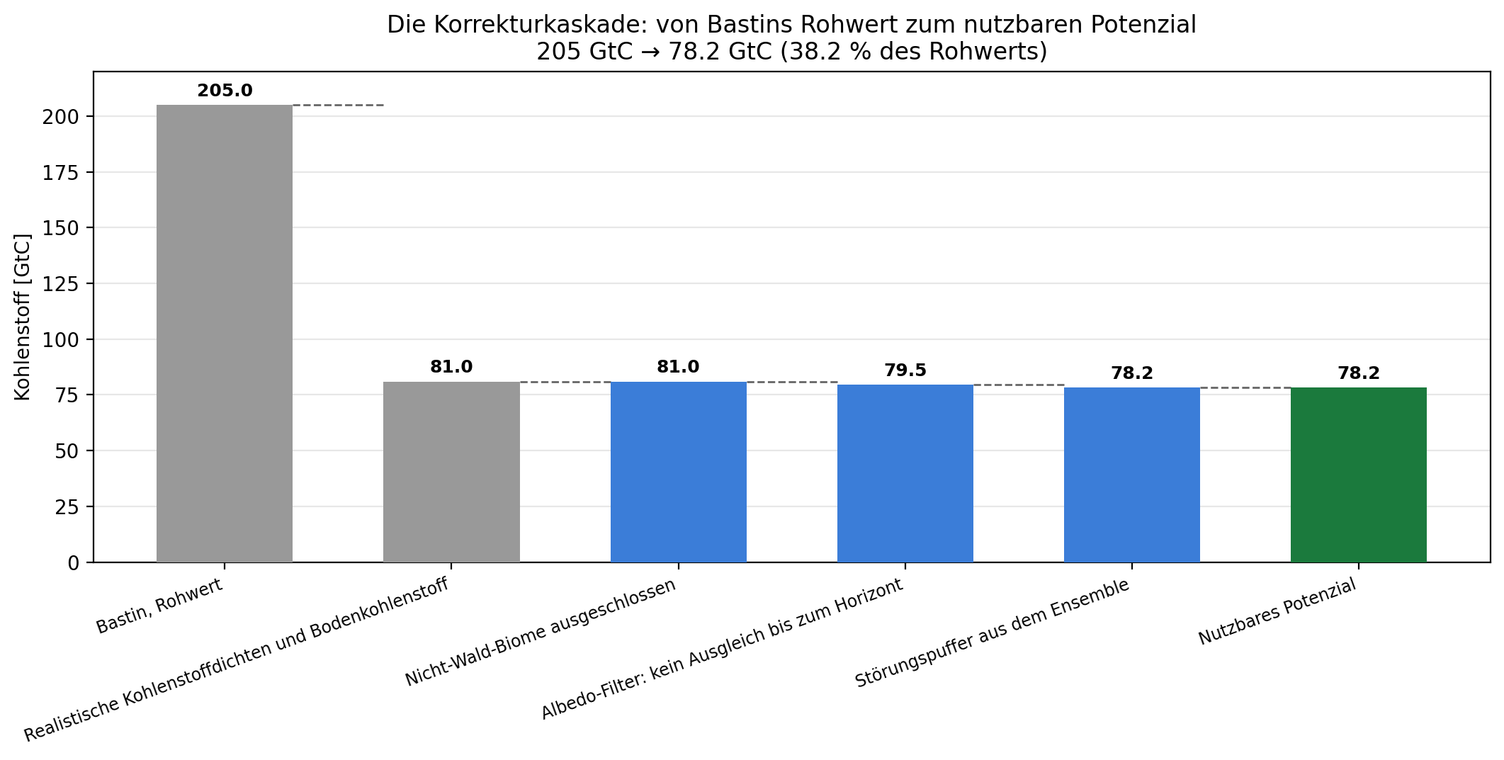
Die Kaskade: von Bastins Rohwert zum Potenzial
Kurz gesagt
Bastins Rohwert (205 GtC) schrumpft in zwei Literaturkorrekturen auf 81 GtC — bereits 2019 in der Fachdiskussion so korrigiert, nicht unser Ergebnis. Die drei eigenständig gerechneten Modellstufen (Landmaske, Albedo-Filter, Störungspuffer) verfeinern das weiter auf 78,2 GtC (Band 69,8–84,7), 38,2 % von Bastins Rohwert, auf 0,9313 Gha — 0,2393 K globale Abkühlung bis 2150 unter SSP245.
Bastin et al. 2019, Science; Veldman et al. 2019; Friedlingstein et al. 2019 — Stufen 3–6: dieses Modell, SSP245

Slide 35
Datengrundlage: gemessen und extrapoliert
Die Landmaske ist gemessen: 20,3 % der Erdoberfläche gelten als vegetiertes Land, aus der Vereinigung aller 45 Duveiller-Landbedeckungsübergänge über alle zwölf Monate (nbs.landscape.land_mask).
Die Albedo-Werte je Zelle sind es nur teilweise. Duveillers Verfahren (2018) braucht lokale Ko-Vorkommen zweier Landbedeckungen nebeneinander und deckt deshalb nur rund 4 % der Landfläche direkt ab. Für die Gemeine Fichte sind 29,3 % der bepflanzbaren Zellen ein echtes lokales Retrieval, die übrigen 70,7 % sind zonale Extrapolation — der Median aller lokalen Retrievals im selben Breitenband. Bei vier der fünf betrachteten Arten ist die zonale Extrapolation die Mehrheit der Fläche.
Und die Verteilung von Wald, Savanne, Landwirtschaft und bepflanzbarer Fläche innerhalb einer Landzeile ist keine gemessene Landbedeckungskarte, sondern eine geseedete Zufallspermutation nach Breitenband — das „Konfetti“-Muster auf den Karten ist deshalb erwartet und dokumentiert, keine Störung.
Kurz gesagt
Gemessen: die Landmaske (20,3 %). Teilweise gemessen: die Albedo (29,3 % lokal für die Fichte, sonst zonal). Nicht gemessen: die Verteilung innerhalb des Landes. Drei unabhängige Aussagen — keine widerlegt die andere.
Duveiller, Hooker, Cescatti 2018, Sci. Data 5, 180014

Slide 36
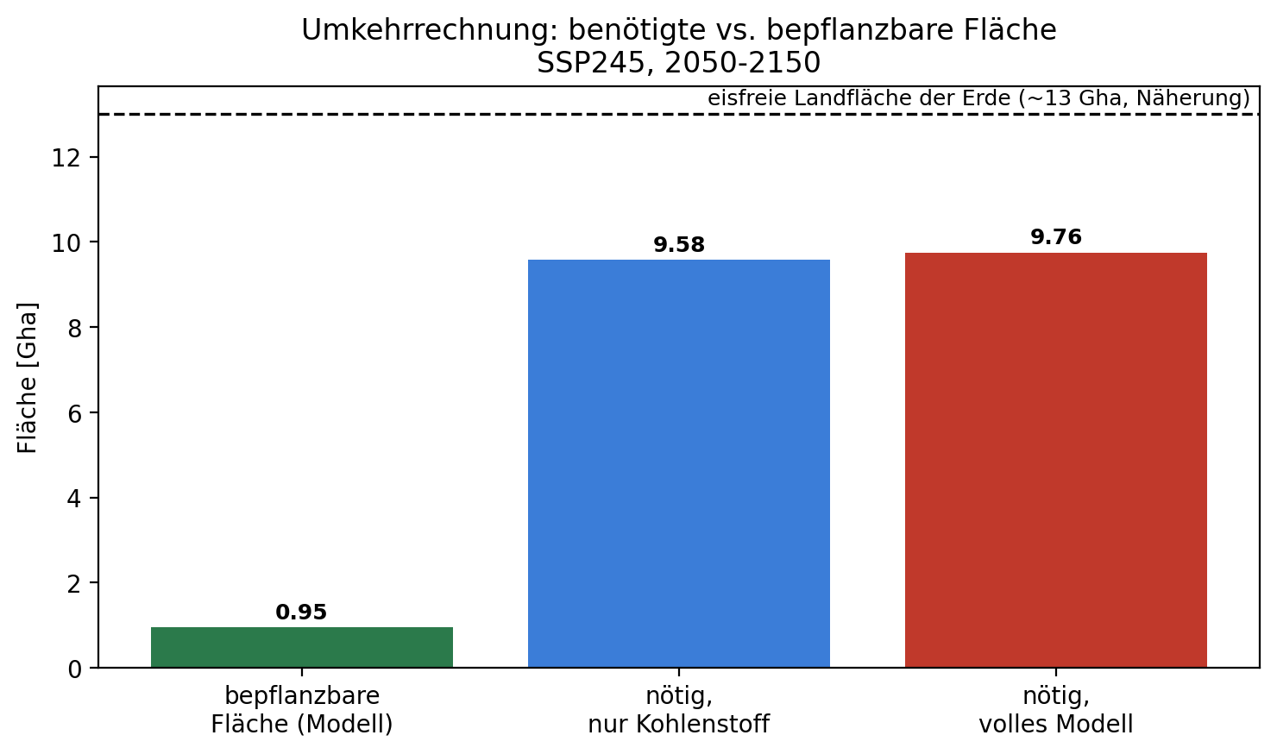
Heute x Bäume pflanzen? Die Umkehrrechnung
Kurz gesagt
Um SSP245 ab 2050 dauerhaft unter 1,5 °C zu halten, müsste die identifizierte bepflanzbare Fläche rund 10,3-fach überplant werden — 9,76 Gha volles Modell bzw. 9,58 Gha nur Kohlenstoff. Das sind rund 75 % der gesamten eisfreien Landfläche der Erde (~13 Gha, Näherung) — Ackerland, Städte, Wüsten und bestehende Wälder eingeschlossen. Auch so hält Baumpflanzung allein SSP245 nicht unter 1,5 °C. Das macht Aufforstung nicht wertlos — nur keine Alleinlösung neben Emissionsminderung.
SSP245, 2050–2150 — eisfreie Landfläche: gerundete literaturübliche Näherung, nicht aus diesem Modell gerechnet

Slide 38
Backup
Ausführliche Herleitungen und Einzelschritte, aus dem Vortrag herausgenommen

Slide 39
Vier Säulen effektiver Klimamaßnahmen
Netto-Kühlung
Langfristigkeit
Zusätzlichkeit
Verdrängung
Was alles abdeckt: Saubere Bilanzierung; ”Richtige” Thermodynamik

Slide 40
Wie aus Kohlendioxid ein Baum entsteht
Netto-Kühlung
Langfristigkeit
Zusätzlichkeit
Verdrängung
1
Photosynthese
Kohlendioxid
+
Wasser
+
Sonnenlicht
Zucker
+
Sauerstoff
6 CO₂
+
6 H₂O
+
hv
C₆H₁₂O₆
+
6 O₂
2
Polymerisation
Zucker
Zellulose
+
Wasser
n C₆H₁₂O₆
(C₆H₁₀O₅)_{n}
+
6 H₂O

Slide 41
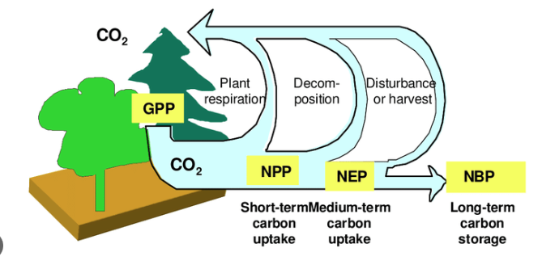
Kohlenstoff-Bilanz eines Baums
ein Baum
1
1
Photosynthese
2
Gross Primary Production (GPP)
2
Respiration
4
Net Primary Production (NPP)
3
Zersetzung
3
Net Ecosystem
Production (NEP)
4
Störung
Net Biome
Production (NBP)
m = m_{Photo} - m_{Res} - m_{Zer} - m_{Stör}
Notes:
Aus dem Vortrag genommen: Die Zwischensummen der Kaskade (in der Literatur GPP, NPP, NEP, NBP) bringen für das Argument nichts — wir rechnen durchgehend mit Massen.
Falls in der Diskussion danach gefragt wird: m_P allein ist die Bruttofixierung (GPP), m_P − m_R die Nettoprimärproduktion (NPP), m_P − m_R − m_Z die Netto-Ökosystemproduktion (NEP), und die volle Bilanz die Netto-Biom-Produktion (NBP). Global etwa 120, 60, 10 und 2–3 PgC/a — die naive Rechnung sitzt am oberen Ende, klimatisch zählt das untere.

Slide 42
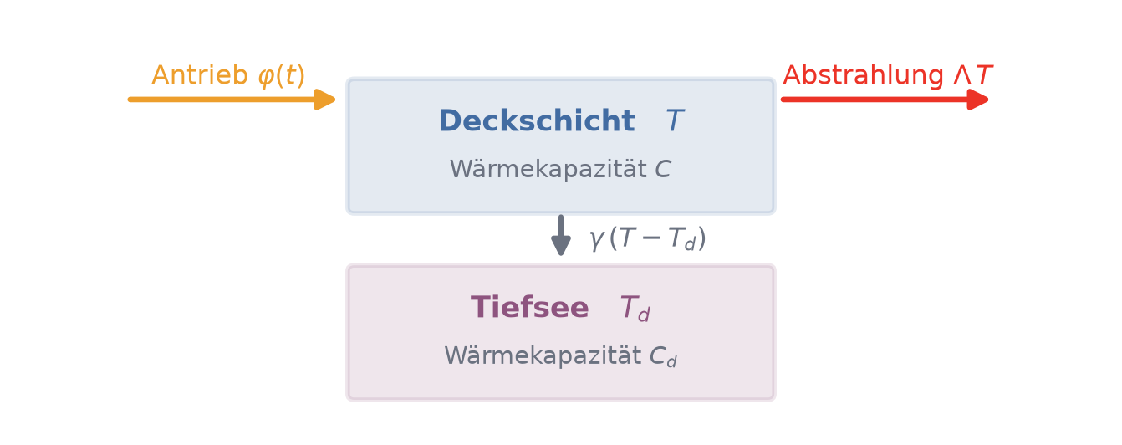
Ein Kasten reicht nicht — der Ozean hat zwei Uhren
Planet
C\, \frac{dT}{dt} = \varphi - \Lambda T - \gamma (T - T_d)
C_d\, \frac{dT_d}{dt} = \gamma (T - T_d)
T Deckschicht, T_d Tiefsee — beides Temperaturabweichungen [K] · C, C_d zugehörige Wärmekapazitäten [J m⁻² K⁻¹] · γ Austauschrate zwischen den Schichten [W m⁻² K⁻¹]
Kurz gesagt
Neu ist nur ein Term: der Austausch zwischen den Schichten, proportional zum Temperaturunterschied. Was die Deckschicht abgibt, kommt bei der Tiefsee an.
Zweischichtiges Energiebilanzmodell: Held et al. (2010); Geoffroy et al. (2013)
Notes:
Sprechertext
Ein einzelner Kasten reagiert zu schnell. In Wirklichkeit verschwindet ein Teil der Wärme erst nach unten, in die Tiefsee — und kommt über Jahrzehnte bis Jahrhunderte zurück.
Also bekommt die Deckschicht einen zweiten Kasten darunter. Und beachten Sie: Neu ist nur ein einziger Term, der Austausch zwischen beiden, proportional zum Temperaturunterschied. Was die Deckschicht abgibt, kommt bei der Tiefsee an — derselbe Term in beiden Zeilen, einmal mit Minus, einmal mit Plus.
Das ist übrigens nichts anderes als dieselbe Bilanz noch einmal, jetzt auf ein kleineres Kontrollvolumen angewendet, mit einer neuen inneren Grenze. Und der Austauschterm ist ein diskretisiertes Fouriersches Gesetz — der vertikale Wärmetransport im Ozean ist ein Diffusionsprozess. γ ist also kein willkürlicher Fitparameter, sondern ein thermischer Leitwert.
Falls Fragen kommen
γ·(T − T_d) ist ein Newtonsches Austauschgesetz — wie zwischen zwei unterschiedlich warmen Wasserbecken.
Dieser zweite Kasten erzeugt die lange Nachwirkung: Auch wenn der Antrieb aufhört, gibt die Tiefsee noch lange Wärme zurück.
Mehr Schichten sind keine andere Modellklasse, sondern eine feinere Diskretisierung derselben Wärmetransportgleichung. FaIR v2.2 nutzt drei; zwei reichen, um das Wesentliche zu zeigen.
Notationshinweis: Die Wärmeleitfähigkeit λ_th und der Klima-Rückkopplungsparameter Λ teilen sich fast dasselbe Zeichen bei völlig verschiedenen Einheiten. Deshalb schreibe ich Λ groß und γ für den Austausch.

Slide 43
Vom Intervall zur Momentanbilanz
ein Baum
über Δt Δm = m_Photo − m_Res − m_Zer − m_Sto
geteilt durch Δt Δm / Δt = ( … ) / Δt
Δt → 0 dm/dt = GPP(t) − R_a(t) − R_h(t) − D(t)
Δt Zeitschritt [a] · GPP Photosynthese · R_a Atmung des Baums · R_h Zersetzung · D Störungsverlust (alle in kg C/a)
Kurz gesagt
Die Änderung des Vorrats ist das, was durch Photosynthese dazukommt, minus Atmung, Zersetzung und Störungsverlust.
Flussdefinitionen GPP/NPP/NEP/NBP nach Chapin et al. (2006)
Notes:
Sprechertext
Bisher haben wir die Bilanz über ein Zeitintervall aufgestellt: In einem Jahr kommt so viel dazu, so viel geht weg.
Jetzt machen wir dieses Intervall immer kleiner. Erst teilen wir durch Δt – dann steht links eine mittlere Rate. Und wenn Δt gegen null geht, wird daraus die Änderung in genau diesem Moment: eine Ableitung.
Alle Größen hier beziehen sich auf einen einzelnen Baum – das steht auch oben rechts. Die Skalierung auf einen ganzen Bestand kommt später, und zwar bewusst als eigener Schritt.
Falls Fragen kommen
Einheiten je Baum: m in kg C, alle Raten in kg C pro Jahr, t in Jahren.
R_a ist autotrophe Atmung, R_h heterotrophe. GPP − R_a ist die NPP, GPP − R_a − R_h die NEP, alles zusammen die NBP.
Streng genommen sind R_h und D Bestandsgrößen – Zersetzung und Störung betreffen die Fläche. Für einen Baum heißt das: sein Anteil daran. Beim Übergang auf den Bestand wird das sauber.

Slide 44
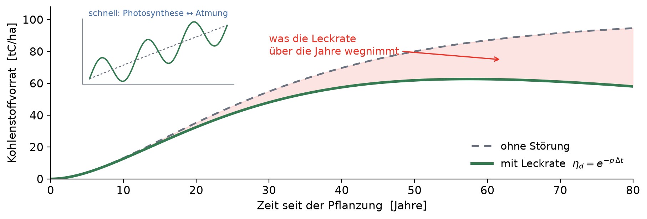

Instationäre Kohlenstoff-Bilanz
ein Baum
$$d(m_{Baum}^{C})/dt = m_{Photo}^{C}(t) − m_{Res}^{C}(t) − m_{Zer}^{C}(t) − m_{Sto}^{C}(t)$$
Kurz gesagt
Was dasteht, kann verloren gehen: Jeder Jahrgang Zuwachs bleibt nur mit einem Faktor erhalten, der mit der Zeit abfällt.
Störungsraten: Modellannahme, Größenordnung nach Seidl et al. (2017)
Notes:
Sprechertext
Jetzt zur Störung – und die ist der Grund, warum ein Wald kein sicherer Speicher ist.
Der Verlust hängt nicht am Zuwachs, sondern am Vorrat. Was abbrennen kann, ist das, was dasteht. Deshalb steht in der zweiten Zeile m(t) und keine feste Menge. Und diese zweite Zeile ist kein zusätzlicher Abzug – sie sagt nur, wie der Term aus der Bilanz berechnet wird.
p ist dabei eine Wahrscheinlichkeit: Wie wahrscheinlich ist es, dass der Bestand im Lauf eines Jahres durch Feuer, Sturm oder Käfer verloren geht. Ein einzelner Baum brennt entweder ganz oder gar nicht – über viele Bäume und viele Jahre gemittelt wird daraus ein stetiger Verlust von einem Prozent pro Jahr. Wir rechnen also Erwartungswerte.
Löst man diese Bilanz, kommt etwas Schönes heraus: Jeder Jahrgang Zuwachs bleibt nur noch mit einem Faktor erhalten, der exponentiell abfällt. Genau das sehen Sie im Bild – die gestrichelte Linie wäre der ungestörte Bestand, die rote Fläche ist, was die Leckrate über die Jahre wegnimmt.
Und der Effekt kippt: Ab etwa sechzig Jahren wird der jährliche Verlust größer als der Zuwachs, der Vorrat sinkt wieder. Ein Wald läuft nicht auf ein Maximum zu und bleibt dort.
Falls Fragen kommen
p₀ = 0,5 %/a tropisch, 1,0 %/a boreal, 0,3 %/a Kurzumtrieb. Im Modell steigt die Rate bis Jahrhundertende linear um 50 %, weil Feuer, Dürre und Käfer mit der Erwärmung häufiger werden. Annahme, keine Prognose.
Der Erhaltungsfaktor ist die analytische Lösung der Bilanz: m(t) = ∫ Zuwachs(t′)·e^(−p(t−t′)) dt′. Bei zeitabhängigem p steht im Exponenten das Integral über p.
Strukturell ist das dieselbe Form wie die Impulsantwort des Kohlenstoffkreislaufs und die des Klimasystems, die gleich kommen: Impuls, Antwortfunktion, Faltung. Drei Mal dieselbe Bauart im ganzen Vortrag.
Grenze des Erwartungswerts: Die Streuung geht verloren. Eine Aufforstung, die zu 60 % durchhält und zu 40 % komplett abbrennt, sieht gemittelt aus wie ein gleichmäßig schrumpfender Bestand. Für Risikoaussagen bräuchte man die Verteilung.
Abgrenzung zu den Ertragstafeln: Die enthalten normale Mortalität bereits. p meint die katastrophale Störung darüber hinaus, sonst würde doppelt gezählt.

Slide 45

Parametrierte Wachstumskurven
ein Baum
Die vier Flüsse einzeln zu messen ist aussichtslos. Inventuren und Ertragstafeln
messen aber ihr Netto-Ergebnis direkt: den Vorrat über dem Alter.
$$m(t) = B_max · (1 − e^(−k·t))^p$$
Ihre Ableitung ist der Biomasse-Term. Boden und Störung kommen separat dazu.
B_max maximal erreichbarer Vorrat [tC/ha] · k Wachstumsgeschwindigkeit [1/a] · p Formparameter [–]
Kurz gesagt
Wir messen nicht die vier Flüsse einzeln, sondern die Kurve, die sie zusammen erzeugen.
Chapman-Richards-Ansatz; Parametrisierung aus Forstinventuren und Ertragstafeln (IPCC 2019; Pan et al. 2011)
Notes:
Sprechertext
Eine ehrliche Zwischenfrage: Wie soll man GPP, Atmung, Zersetzung und Störung einzeln bestimmen? Für jeden Standort, über hundert Jahre? Das ist aussichtslos.
Man muss es auch nicht. Denn was Forstinventuren und Ertragstafeln seit über hundert Jahren messen, ist genau das Netto-Ergebnis: wie viel Holz in einem Bestand steht, abhängig vom Alter.
Wir legen also eine Sättigungskurve durch diese Messungen. Ihre Ableitung ist der Biomasse-Term der Bilanz. Wichtig: nur dieser Term. Bodenkohlenstoff und Störungen sind darin nicht enthalten, die kommen im Modell getrennt dazu.
Und der Preis dafür sind drei Zahlen je Fall. Sie sehen die drei Parametersätze, mit denen gerechnet wird: tropische Aufforstung, boreale Aufforstung, Kurzumtrieb. Gleiche Formel, völlig anderes Verhalten.
Falls Fragen kommen
Chapman-Richards-Funktion, in der Forstwissenschaft Standard für Ertragskurven.
Werte im Modell: tropisch 200 tC/ha, k 0,08, p 2,5 · boreal 100 tC/ha, k 0,03, p 2,0 · Kurzumtrieb 50 tC/ha, k 0,12, p 1,75.
Vollständig lautet die Bilanz im Modell: netto = dB/dt + dSOC/dt − R_Boden − D. Die Kurve liefert dB/dt; der Boden folgt einer Angleichung an ein neues Gleichgewicht mit μ = 0,03/a, die Bodenatmung einer Q10-Beziehung mit Q10 = 2, und D ist die Störungsrate mal stehendem Vorrat.
Angegeben ist der Vorrat je Hektar, weil Inventuren so berichten. Die Kurvenform ist maßstabsfrei – je Baum identisch, nur mit anderem B_max.
Naheliegender Einwand: Ertragstafeln stammen aus bewirtschafteten Beständen der Vergangenheit und gelten unter Klimawandel nicht einfach fort. Realer Unsicherheitsbeitrag, im Sensitivitätsteil abgedeckt.

Slide 46
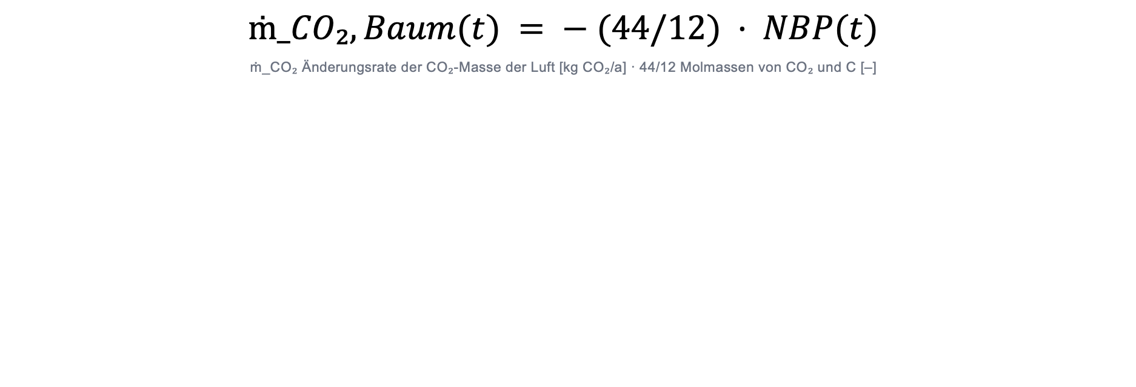
Vom Baum zur Atmosphäre
ein Baum → Atmosphäre
$$ṁ_CO₂,Baum(t) = − (44/12) · NBP(t)$$
ṁ_CO₂ Änderungsrate der CO₂-Masse der Luft [kg CO₂/a] · 44/12 Molmassen von CO₂ und C [–]
Kurz gesagt
Die CO₂-Masse der Luft ändert sich um das, was der Baum netto einlagert – umgerechnet auf CO₂ und mit umgekehrtem Vorzeichen.
Notes:
Sprechertext
Jetzt wechseln wir die Perspektive: weg vom Baum, hin zur Atmosphäre. Was der Baum einlagert, fehlt oben in der Luft.
Zwei Dinge passieren hier. Erstens rechnen wir von Kohlenstoff auf CO₂ um – ein CO₂-Molekül wiegt 44, das Kohlenstoffatom darin 12. Zweitens dreht sich das Vorzeichen.
Achtung auf den Index: Das ist der Beitrag eines einzelnen Baums. Auf den Bestand skalieren wir in zwei Folien.
Falls Fragen kommen
Einheiten: ṁ_CO₂,Baum in kg CO₂ pro Jahr und Baum, NBP in kg C pro Jahr und Baum. Der Faktor 44/12 ≈ 3,67 ist das Molmassenverhältnis.
Warum die Störung mitzählt: Weil sie ein realer Verlust ist. Wer sie weglässt, überschätzt die Senke.
Der Baum entzieht der Atmosphäre nicht dauerhaft CO₂, sondern nur so lange, wie der Kohlenstoff gebunden bleibt – dazu die nächste Folie.

Slide 47
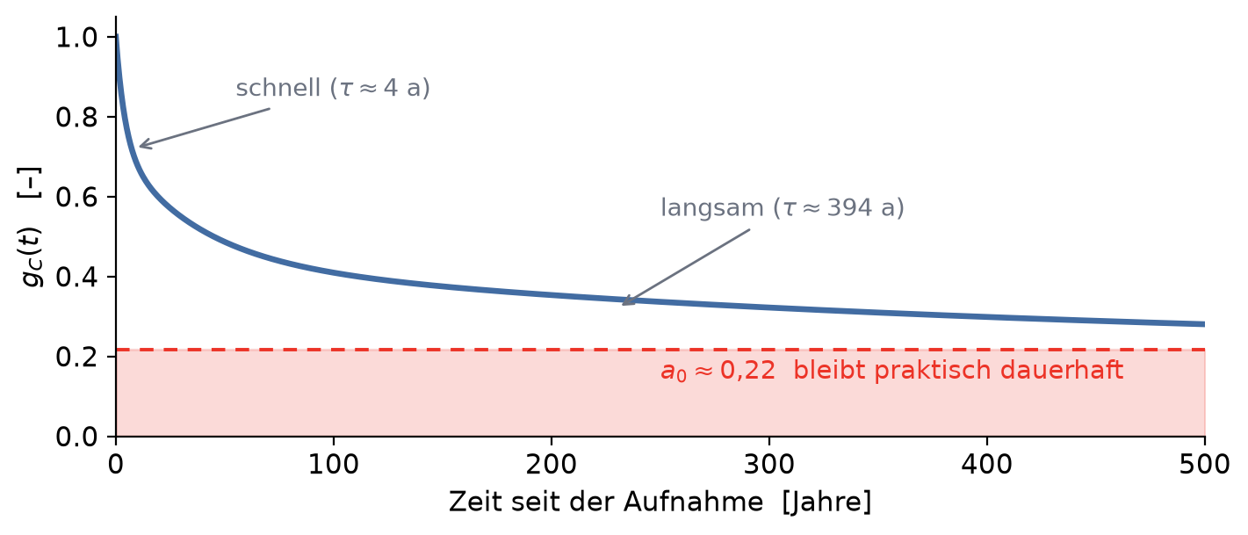

Wie lange bleibt das CO₂?
Atmosphäre
$$g_C(t) = a₀ + a₁·e^(−t/τ₁) + a₂·e^(−t/τ₂) + a₃·e^(−t/τ₃)$$
g_C Anteil eines Pulses, der nach der Zeit t noch wirkt [–] · a₀…a₃ Gewichte [–] · τ₁…τ₃ Zeitkonstanten [a]
Kurz gesagt
Von einer heute entnommenen Tonne ist nach der Zeit t nur noch der Anteil g_C wirksam.
Impulsantwort des Kohlenstoffkreislaufs: Joos et al. (2013)
Notes:
Sprechertext
Eine entnommene Tonne bleibt nicht einfach draußen. Ozean und Landbiosphäre reagieren und füllen die Lücke zum Teil wieder auf.
Deshalb hat CO₂ keine einzelne Halbwertszeit. Was wir brauchen, ist eine Antwortfunktion: Welcher Anteil eines Pulses ist nach der Zeit t noch wirksam? Die nenne ich g_C.
Diese Folie ist ebenenneutral: g_C ist eine Eigenschaft des globalen Kohlenstoffkreislaufs, nicht unseres Baums. Sie gilt für ein Kilogramm genauso wie für eine Gigatonne.
Falls Fragen kommen
In der Literatur heißt g_C meist IRF, impulse response function. Parameter nach Joos et al. 2013: a₀ = 0,217, drei Anteile mit τ ≈ 4, 37 und 394 Jahren. Dimensionslos.
Physikalisch: schnelle Durchmischung mit der Ozean-Deckschicht, langsamer Austausch mit der Tiefsee, ganz langsam Gesteinsverwitterung.
Genau weil g_C linear und größenunabhängig ist, dürfen wir sie sowohl auf einen Baum als auch auf einen ganzen Bestand anwenden.

Slide 48

Alle Aufnahmen aufsummieren
Atmosphäre
$$Δm_CO₂(t) = ∫₀ᵗ g_C(t − t′) · ṁ_CO₂(t′) dt′$$
Δm_CO₂ fehlende CO₂-Masse der Luft [kg CO₂] · t′ zurückliegender Zeitpunkt [a] · g_C(t−t′) was davon heute noch wirkt
Kurz gesagt
Die heutige CO₂-Lücke ist die Summe aller früheren Aufnahmen – jede gewichtet mit dem Anteil, der bis heute übrig ist.
Impulsantwort des Kohlenstoffkreislaufs: Joos et al. (2013)
Notes:
Sprechertext
Ein Baum nimmt nicht einmalig auf, sondern jedes Jahr ein bisschen. Jede Aufnahme hat ihre eigene Uhr laufen.
Im Bild die dünnen grünen Kurven: jede einzelne Aufnahme, für sich abklingend. Interessant ist die dicke blaue Linie – die Summe.
Mathematisch ein Faltungsintegral: über alle vergangenen Zeitpunkte laufen, die Aufnahme von damals nehmen und mit dem Anteil gewichten, der bis heute übrig ist.
Merken Sie sich die drei Schritte – Impuls, Antwortfunktion, Faltung. Beim Klima kommt dieselbe Struktur wieder, dann mit g_T statt g_C.
Falls Fragen kommen
t ist der Zeitpunkt, an dem wir hinschauen; t′ läuft über alle früheren Zeitpunkte.
Hier ist ṁ_CO₂ noch das eines Baums; setzt man den Bestandswert ein, gilt dieselbe Formel unverändert. Genau das ist der Vorteil der linearen Formulierung.
Voraussetzung ist Linearität: doppelte Menge, doppelte Wirkung. Bei sehr großen Emissionen sättigen die Senken – dann gilt das nicht mehr.

Slide 49
Zwischenbilanz: die CO₂-Seite steht
ein Baum → Atmosphäre
Baum: dm/dt = GPP − R_a − R_h − D = NBP(t)
Atmosphäre: ṁ_CO₂ = −(44/12) · NBP
Zeit: Δm_CO₂ = ∫ g_C · ṁ_CO₂ dt′
Kurz gesagt
Wie viel ein Baum bindet, wie viel davon der Luft fehlt – und wie lange es fehlt.
Notes:
Sprechertext
Kurz sortieren. Drei Schritte, die aufeinander aufbauen – bisher alles für einen einzelnen Baum.
Erstens der Baum: Was netto hängen bleibt, ist die Nettorate ṁ. Zweitens die Übersetzung zur Atmosphäre: eine negative Emission. Drittens die Zeit: Ein Teil der Lücke wird wieder aufgefüllt.
Jetzt kommt der Schritt, den man leicht übersieht: Ein Baum allein macht kein Klima. Wir müssen auf die Fläche.
Falls Fragen kommen
Alle drei Schritte sind Bilanzen bzw. lineare Operationen – deshalb lassen sie sich sauber hintereinanderschalten und auch skalieren.

Slide 50
Kohlenstoff ist nicht Alles
Evapotranspiration (wasser und latente wärme), Albedo (strahlungsenergie)

Slide 51
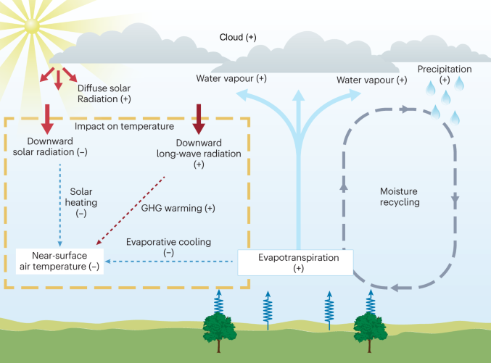
Evapotranspiration
https://www.nature.com/articles/s43017-023-00464-3

Slide 52
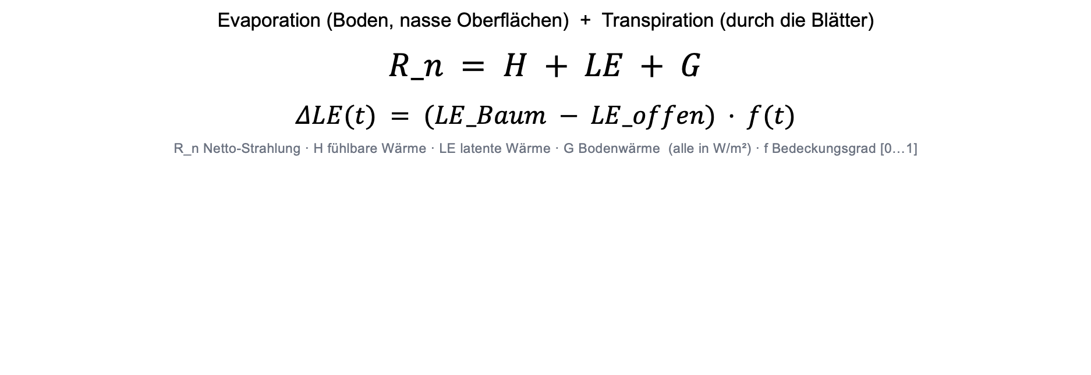
Evapotranspiration: die dritte Wirkung
ein Baum
Evaporation (Boden, nasse Oberflächen) + Transpiration (durch die Blätter)
$$R_n = H + LE + G$$
$$ΔLE(t) = (LE_Baum − LE_offen) · f(t)$$
R_n Netto-Strahlung · H fühlbare Wärme · LE latente Wärme · G Bodenwärme (alle in W/m²) · f Bedeckungsgrad [0…1]
Kurz gesagt
Die Strahlung an der Oberfläche verteilt sich auf fühlbare Wärme, Verdunstung und Boden – der Baum verschiebt den Anteil zur Verdunstung.
Beobachtete Verdunstungswirkung: Bonan (2008); Duveiller et al. (2018)
Notes:
Sprechertext
Zum Begriff, weil er oft durcheinandergeht: Evapotranspiration ist die Summe aus zwei Dingen. Evaporation ist die rein physikalische Verdunstung – vom Boden, von nassen Nadeln. Transpiration ist der aktive Teil: Der Baum zieht Wasser über die Wurzeln und gibt es über die Spaltöffnungen der Blätter ab. Beim Wald ist die Transpiration der größere Anteil.
Warum das fürs Klima zählt, sieht man wieder an einer Bilanz – diesmal an der Oberfläche. Die Strahlung, die unten ankommt, verteilt sich auf drei Wege: fühlbare Wärme, die die Luft direkt erwärmt; latente Wärme, die im verdunsteten Wasser steckt; und Wärme, die in den Boden geht.
Ein Baum verschiebt diese Aufteilung: mehr Energie in den Wasserdampf, weniger in direkte Erwärmung. Deshalb ist es unter Bäumen spürbar kühler. Und wie bei der Albedo baut sich das mit dem Kronenschluss auf – dieselbe Funktion f(t).
Falls Fragen kommen
R_n Netto-Strahlung [W/m²], H fühlbarer Wärmestrom [W/m²], LE latenter Wärmestrom [W/m²], G Bodenwärmestrom [W/m²].
LE = λ_v · E, mit λ_v ≈ 2,45 MJ/kg Verdampfungsenthalpie und E der Evapotranspirationsrate. Ein Millimeter am Tag entspricht rund 28 W/m².
Anteile: In der Vegetationsperiode entfallen im Wald typisch 60–80 % auf die Transpiration, der Rest auf Bodenverdunstung und Interzeption – also Regen, der schon auf den Nadeln verdunstet.
Das Verhältnis H/LE heißt Bowen-Verhältnis. Wald hat ein kleineres als offenes Land, steckt also mehr Energie in die Verdunstung.
Ehrlich gesagt der wackeligste der drei Terme: Evapotranspiration ist streng genommen kein Strahlungsantrieb. Sie verschiebt Energie an der Oberfläche, ändert die Bilanz am Oberrand der Atmosphäre aber nicht direkt – ihre Klimawirkung läuft über Wolken und Wasserdampf. Wir behandeln sie als äquivalenten Antrieb; das ist eine Modellannahme.
Ein weiterer Punkt: Transpiration hört auf, wenn der Baum die Spaltöffnungen bei Trockenheit schließt. Der Effekt ist also nicht konstant, sondern hängt am Wasserangebot.

Slide 53
Albedo
Dunkler Wald (alpha 0.2) vs. Schnee-Freifläche (alpha 0.8)

Slide 54

Albedo ändert sich mit dem Kronenschluss
ein Baum
$$Δα(t) = (α_Wald − α_offen) · f(t)$$
α Albedo, reflektierter Anteil der Sonnenstrahlung [–] · α_Wald geschlossener Wald · α_offen Fläche vorher · f Bedeckungsgrad [0…1]
Kurz gesagt
Die Albedo-Änderung ist der Unterschied zwischen Wald und offener Fläche – anteilig, je nachdem wie weit die Krone geschlossen ist.
Albedo-Werte und Breitenabhängigkeit: Bonan (2008); Duveiller et al. (2018)
Notes:
Sprechertext
Wichtig zum Verständnis: Der Albedo-Effekt beginnt sofort, nicht erst beim Kronenschluss. Er zählt nur anteilig – ein Baum verdunkelt genau so viel, wie seine Krone überschirmt.
Deshalb steht hier der Bedeckungsgrad f und nicht die Biomasse. Links sehen Sie den Unterschied: Die Bedeckung ist nach fünfzehn bis zwanzig Jahren fertig, die Biomasse wächst danach noch Jahrzehnte weiter. Wer den Albedo-Effekt an die Biomasse koppelt, lässt ihn zu spät einsetzen.
Rechts der zweite Punkt: Das Ganze ist stark saisonal. Der große Kontrast entsteht im Winter, wenn der Baum den Schnee verdeckt. Die Sonne scheint aber im Sommer. Wirksam ist das Produkt – Maximum im Frühjahr: noch Schnee, schon viel Sonne.
Falls Fragen kommen
α ist der reflektierte Anteil der Sonnenstrahlung [–]. f ist der Bedeckungsgrad zwischen 0 und 1: wie weit die Krone geschlossen ist.
Sauberer als f = m/B_max ist eine Kopplung über den Blattflächenindex, etwa f = 1 − exp(−k_L · LAI). Die Bedeckung sättigt dann deutlich früher als die Biomasse.
Typische Werte: α_Wald 0,1–0,2; α_offen 0,2 schneefrei, bis 0,8 mit Schnee.
Bei laubwerfenden Arten kommt eine zweite Saisonalität dazu: Ohne Blätter liegt die Albedo im Winter näher am Untergrund – Nadelwald maskiert Schnee stärker.
Deshalb ist der Effekt in hohen Breiten am größten und in den Tropen klein.

Slide 55
Zwischenbilanz: was ein Baum verändert
ein Baum
Kohlenstoff · ṁ_CO₂(t) · entzieht CO₂ → kühlt
Albedo · Δα(t) · verdunkelt den Boden → wärmt
Evapotranspiration · ΔLE(t) · kühlt die Oberfläche
Kurz gesagt
Drei Wirkungen, drei Vorzeichen – aber alle verschieben denselben Strahlungshaushalt.
Notes:
Sprechertext
Damit haben wir drei Wirkungen beisammen – alle zeitabhängig, alle noch ohne Zahlen.
Der Kohlenstoff kühlt, die dunklere Oberfläche wärmt, die Evapotranspiration kühlt.
So verschieden sie sind – am Ende verändern alle dieselbe Größe: den Strahlungshaushalt der Erde. Um sie gegeneinander aufrechnen zu können, brauchen wir zuerst diese Bilanz. Damit sind wir im Klimateil.
Falls Fragen kommen
Ein wichtiger Unterschied in der Reichweite, der gleich noch relevant wird: Der Kohlenstoffeffekt wirkt global, egal wo der Baum steht. Albedo und Evapotranspiration wirken zunächst nur dort, wo er steht.
Die Evapotranspiration ist der unsicherste der drei Terme – kein Strahlungsantrieb im strengen Sinn.
Nicht enthalten: Rauigkeit der Oberfläche, Wolkenbildung, Aerosole.

Slide 56
Energiebilanz der Atmosphäre
Die Rolle von CO₂/THG:
Treibhausgase verringern, wie viel langwellige Strahlung die Grenze verlässt. Die Bilanzgrenze nimmt dann dauerhaft mehr Energie auf, als sie abgibt.
Die Bilanzgrenze: außen um Erde und Atmosphäre, am TOA
Kurzwellige Sonnenstrahlung dringt ein; ein Teil wird sofort reflektiert (Albedo), der Rest erwärmt Erde und Atmosphäre und verlässt sie langwellig wieder.
Statt jeden internen Prozess einzeln zu verfolgen, ziehen wir die Bilanzgrenze außen: um Erde und Atmosphäre zusammen, am „top of atmosphere“ (TOA). Über sie hinweg fließt nur Strahlung.

Slide 57
Wo ziehen wir die Grenze?
Ein Kontrollvolumen: Erde und Atmosphäre zusammen. Nur Strahlung überquert seine Grenze – keine Masse, keine Arbeit.

Slide 58
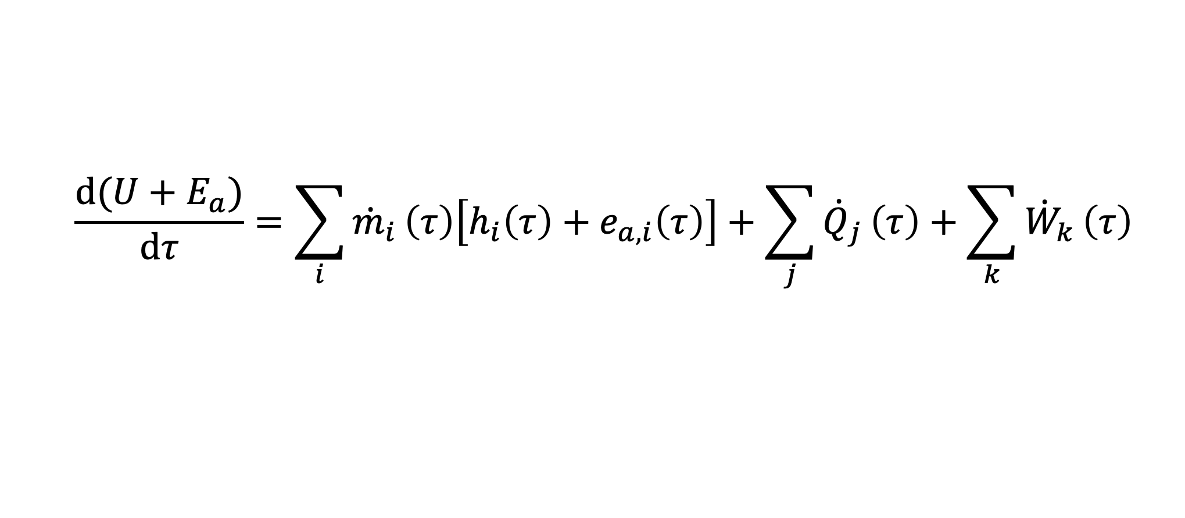
Der erste Hauptsatz
allgemein gültig
Ganz allgemein, für ein offenes System:
$$\frac{d(U+E_{a})}{dτ}=\sum_{i}{{\dot{m}}_{i}}\left(τ\right)\left[h_{i}\left(τ\right)+e_{a,i}\left(τ\right)\right]+\sum_{j}{{\dot{Q}}_{j}}\left(τ\right)+\sum_{k}{{\dot{W}}_{k}}\left(τ\right)$$
U innere Energie [J] · E_a äußere Energie, Bewegung und Lage [J] · τ Zeit [s]
ṁ_i Massenstrom über die Grenze [kg/s] · h_i spezifische Enthalpie [J/kg] · e_a,i spezifische äußere Energie [J/kg]
Q̇_j zugeführter Wärmestrom [W] · Ẇ_k verrichtete Leistung [W]
Kurz gesagt
Die Energie im Kontrollvolumen ändert sich durch das, was Stoffströme mitbringen, plus zugeführte Wärme, plus verrichtete Arbeit.
Notes:
Sprechertext
Als Ingenieur fängt man nicht beim Klima an, sondern ganz allgemein: mit dem ersten Hauptsatz für ein offenes System.
Links steht, wie sich die Energie im Kontrollvolumen ändert. Rechts alles, was das bewirken kann: Stoffströme, zugeführte Wärme, verrichtete Arbeit.
Diese Gleichung gilt für einen Reaktor, für eine Turbine – und für die Erde. Der Trick ist, die richtige Bilanzgrenze zu wählen. Dann fällt fast alles weg.
Falls Fragen kommen
Formelzeichen: U innere Energie [J], E_a äußere Energie [J], τ Zeit [s], ṁ_i Massenstrom [kg/s], h_i spezifische Enthalpie [J/kg], e_a,i spezifische äußere Energie [J/kg], Q̇_j Wärmestrom [W], Ẇ_k Leistung [W].
Die Punkte stehen für Raten, also Größe pro Zeit.
Warum Enthalpie h statt innerer Energie u bei den Stoffströmen? Weil beim Ein- und Ausschieben von Masse Verschiebearbeit anfällt – die steckt in h = u + p·v.
Diese Gleichung ist ebenenneutral – sie gilt für jedes Kontrollvolumen. Erst mit der Wahl der Bilanzgrenze auf der nächsten Folie wird daraus die Planetenbilanz.

Slide 59
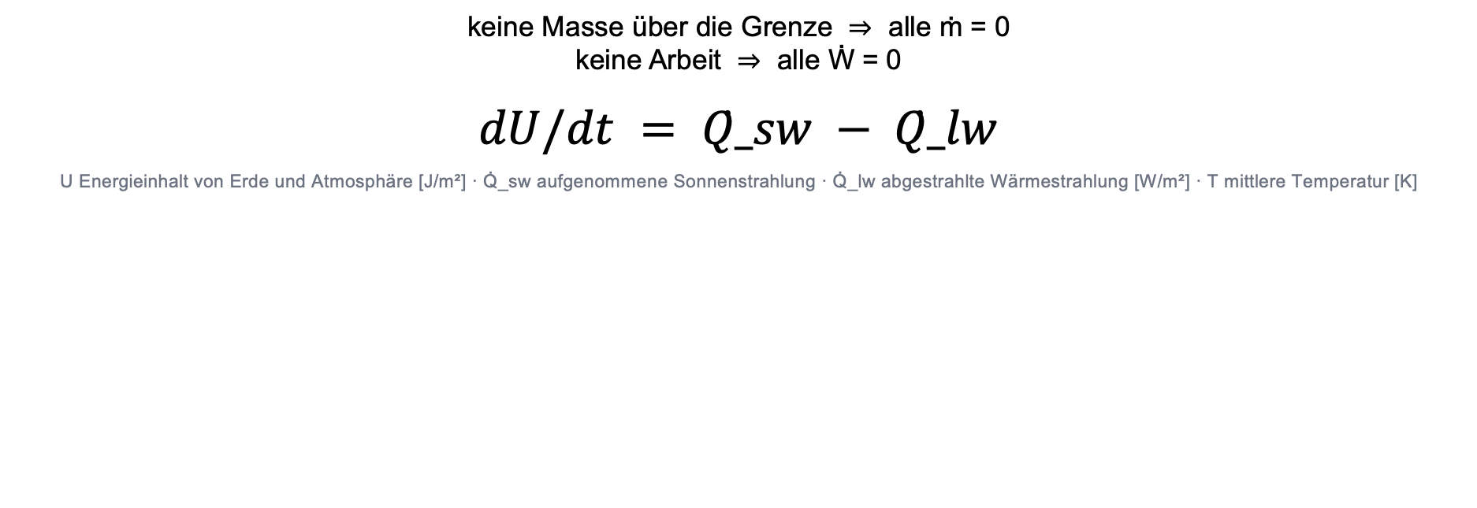
Nur Strahlung überquert die Grenze
Planet
keine Masse über die Grenze ⇒ alle ṁ = 0
keine Arbeit ⇒ alle Ẇ = 0
$$dU/dt = Q̇_sw − Q̇_lw$$
U Energieinhalt von Erde und Atmosphäre [J/m²] · Q̇_sw aufgenommene Sonnenstrahlung · Q̇_lw abgestrahlte Wärmestrahlung [W/m²] · T mittlere Temperatur [K]
Kurz gesagt
Die gespeicherte Energie wächst um die aufgenommene Sonnenstrahlung, vermindert um die abgestrahlte Wärmestrahlung.
Notes:
Sprechertext
Achtung, Ebenenwechsel: Ab hier reden wir nicht mehr über den Wald, sondern über den ganzen Planeten. Die Bilanzgrenze liegt außen um Erde und Atmosphäre.
Wir wenden den allgemeinen Hauptsatz darauf an – und dann fällt fast alles weg. Masse überquert diese Grenze praktisch nicht, Arbeit wird keine verrichtet.
Übrig bleibt allein der Wärmestrom, und der besteht komplett aus Strahlung: kurzwellig rein, langwellig raus.
Falls Fragen kommen
Q̇_sw ist die absorbierte kurzwellige Sonnenstrahlung, Q̇_lw die abgestrahlte langwellige – in der Klimaliteratur ASR und OLR. Beide in W/m², alles pro Quadratmeter Erdoberfläche. U dann in J/m².
Ich schreibe Q̇ statt S: Erstens bleibt es beim Wärmestrom-Symbol aus dem ersten Hauptsatz, zweitens ist S in der Thermodynamik die Entropie.
Der Wald taucht hier gar nicht mehr auf – er kommt erst über den Antrieb φ wieder ins Spiel.

Slide 60
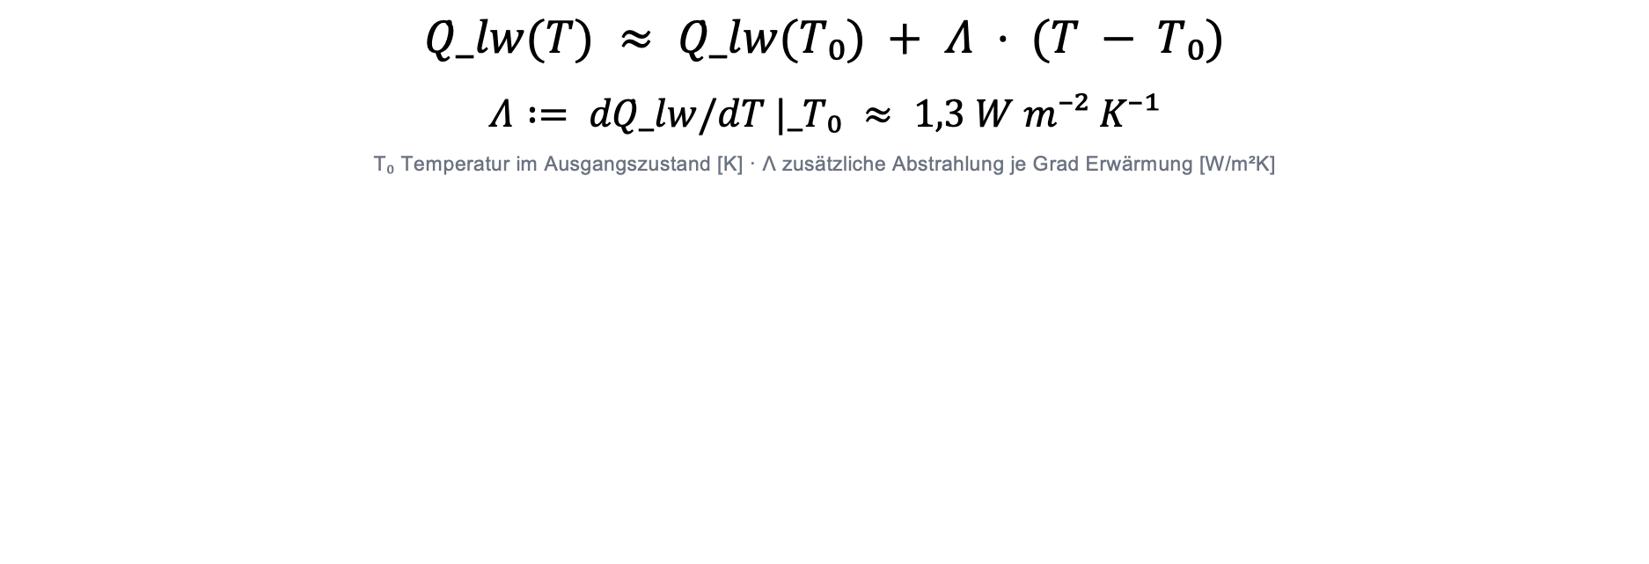
Linearisierung um den Gleichgewichtszustand
Planet
$$Q̇_lw(T) ≈ Q̇_lw(T₀) + Λ · (T − T₀)$$
$$Λ := dQ̇_lw/dT |_T₀ ≈ 1,3 W m⁻² K⁻¹$$
T₀ Temperatur im Ausgangszustand [K] · Λ zusätzliche Abstrahlung je Grad Erwärmung [W/m²K]
Kurz gesagt
Die Abstrahlung ist ihr Ausgangswert plus einem festen Betrag für jedes Grad Erwärmung.
Rückkopplungsparameter Λ: Sherwood et al. (2020)
Notes:
Sprechertext
Die Abstrahlung hängt nichtlinear von der Temperatur ab – im Kern Stefan-Boltzmann mit T hoch vier, dazu Rückkopplungen.
Für kleine Änderungen brauchen wir das nicht. Wir legen eine Tangente an: Ausgangswert plus Steigung mal Temperaturänderung.
Diese Steigung bekommt einen Namen: Λ. Je größer Λ, desto stärker bremst sich die Erwärmung selbst.
Falls Fragen kommen
Λ ≈ 1,3 W/m²K nach Sherwood et al. 2020. T₀ ist die Temperatur im Ausgangszustand.
In Λ stecken nicht nur der Planck-Effekt, sondern auch Wasserdampf-, Wolken- und Eis-Albedo-Rückkopplungen. Planck allein wäre ca. 3,2 W/m²K.
Verknüpfung zur Klimasensitivität: ECS = F_2x / Λ mit F_2x ≈ 3,9 W/m².
Parallel zerlegen wir die Einstrahlung: Q̇_sw(t) = Q̇_sw,0 + ΔQ̇_sw(t).

Slide 61
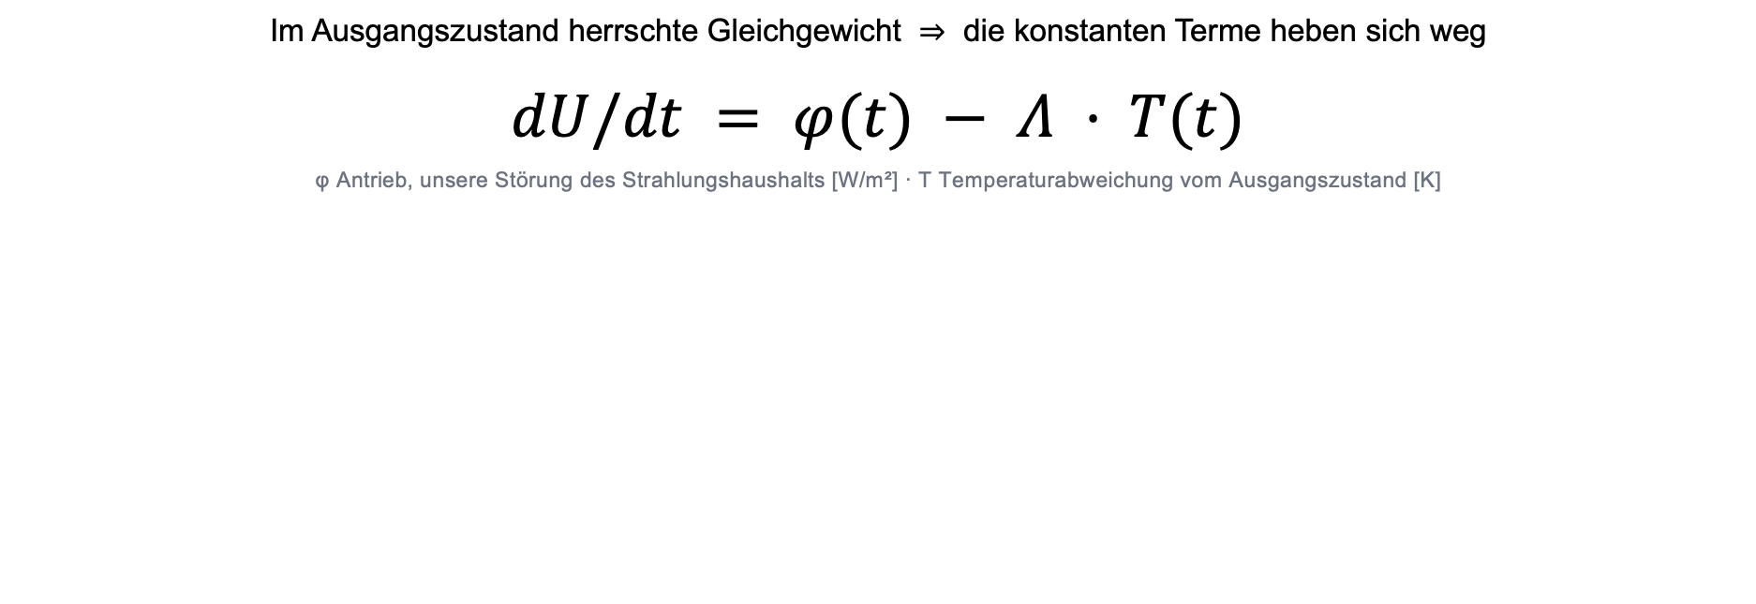
Einsetzen und Vereinfachen
Planet
Im Ausgangszustand herrschte Gleichgewicht ⇒ die konstanten Terme heben sich weg
$$dU/dt = φ(t) − Λ · T(t)$$
φ Antrieb, unsere Störung des Strahlungshaushalts [W/m²] · T Temperaturabweichung vom Ausgangszustand [K]
Kurz gesagt
Der Energieüberschuss wächst um den Antrieb, vermindert um die zusätzliche Abstrahlung der wärmeren Erde.
Notes:
Sprechertext
Jetzt setzen wir beides ein – die linearisierte Abstrahlung und die zerlegte Einstrahlung.
Und dann der schöne Moment: Im Ausgangszustand war Gleichgewicht, rein gleich raus. Diese konstanten Terme heben sich exakt weg.
Übrig bleibt eine Gleichung, die nur noch mit Abweichungen rechnet. T ist ab jetzt die Temperaturabweichung, φ die Störung.
Falls Fragen kommen
φ in W/m², T in K, U in J/m². φ heißt in der Literatur radiative forcing.
Der Trick: Ganz verschiedene Eingriffe – CO₂, Albedo, Aerosole – werden in einer einzigen Zahl vergleichbar.
Λ·T ist eine negative Rückkopplung: Sie wirkt der Erwärmung entgegen.

Slide 62
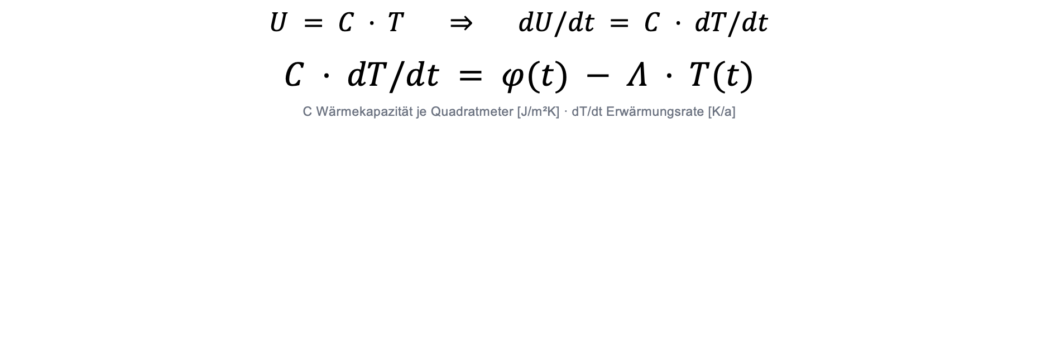
Von Energie zu Temperatur
Planet
$$U = C · T ⇒ dU/dt = C · dT/dt$$
$$C · dT/dt = φ(t) − Λ · T(t)$$
C Wärmekapazität je Quadratmeter [J/m²K] · dT/dt Erwärmungsrate [K/a]
Kurz gesagt
Die Erwärmungsgeschwindigkeit ist Antrieb minus zusätzliche Abstrahlung, geteilt durch die Wärmekapazität.
Notes:
Sprechertext
Links steht noch die Energie, wissen wollen wir die Temperatur. Die Brücke ist die Wärmekapazität.
Je größer C, desto träger das System. Damit haben wir die Gleichung, die wir wollten.
In Worten: Erwärmungsgeschwindigkeit ist der Antrieb minus die zusätzliche Abstrahlung, geteilt durch die Wärmekapazität.
Falls Fragen kommen
C in J/m²K. Physikalisch dominiert die durchmischte Ozean-Deckschicht, 50–100 m tief.
Deshalb reagiert das System träge: Selbst wenn der Antrieb sofort da ist, braucht die Temperatur Jahre bis Jahrzehnte.

Slide 63
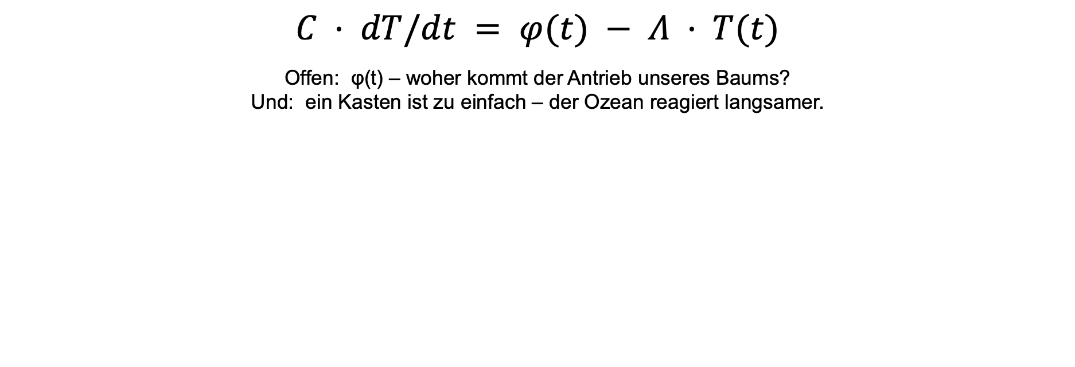
Zwischenbilanz: die Klima-Seite steht
Planet
$$C · dT/dt = φ(t) − Λ · T(t)$$
Offen: φ(t) – woher kommt der Antrieb unseres Baums?
Und: ein Kasten ist zu einfach – der Ozean reagiert langsamer.
Kurz gesagt
Die Struktur steht: ein Kasten, eine Rückkopplung, ein Antrieb. Zwei Lücken bleiben.
Notes:
Sprechertext
Die Struktur der Klimaseite ist fertig: ein Kasten, eine Rückkopplung, ein Antrieb.
Zwei Dinge fehlen. Erstens: Woher kommt φ bei unserem Baum? Das rechnen wir jetzt aus – aus CO₂ und aus der Albedo.
Zweitens: Ein einzelner Kasten ist zu einfach. Der Ozean nimmt Wärme auf und gibt sie erst über Jahrzehnte zurück.
Falls Fragen kommen
Das klassische Ein-Box-Energiebilanzmodell, wie seit Budyko und Sellers in den 1960ern benutzt.

Slide 64
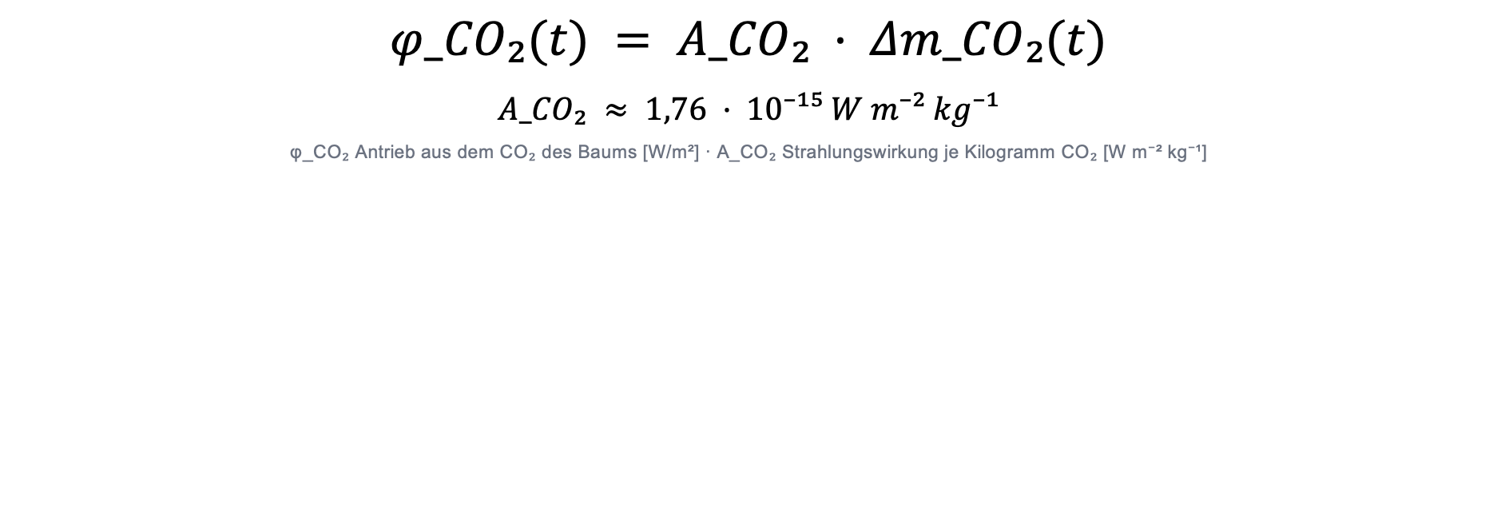
Vom CO₂ zur Strahlungswirkung
ein Baum → Planet
$$φ_CO₂(t) = A_CO₂ · Δm_CO₂(t)$$
$$A_CO₂ ≈ 1,76 · 10⁻¹⁵ W m⁻² kg⁻¹$$
φ_CO₂ Antrieb aus dem CO₂ des Baums [W/m²] · A_CO₂ Strahlungswirkung je Kilogramm CO₂ [W m⁻² kg⁻¹]
Kurz gesagt
Der CO₂-Antrieb ist die fehlende CO₂-Masse mal der Strahlungswirkung je Kilogramm.
Radiative efficiency von CO₂: IPCC AR6 (2021)
Notes:
Sprechertext
Erster Beitrag zum Antrieb: das CO₂. Wie viel Strahlungswirkung hat ein Kilogramm CO₂?
Diese Zahl heißt radiative efficiency, Symbol A_CO₂. Damit wird aus der CO₂-Lücke direkt ein Antrieb in Watt pro Quadratmeter.
Wichtig: Hier steckt keine Fläche drin. CO₂ mischt sich global – es ist egal, wo der Baum steht. Bei den nächsten beiden Termen wird das anders.
Falls Fragen kommen
A_CO₂ ist das IPCC-Symbol für die radiative efficiency. Δm_CO₂ in kg CO₂, φ in W/m².
Streng genommen wirkt CO₂ logarithmisch: φ = 5,35 · ln(C/C₀). Für kleine Störungen genügt die Linearisierung.
Mit der Faltung: φ_CO₂(t) = A_CO₂ · ∫ g_C(t−t′) · ṁ_CO₂(t′) dt′ – bis aufs Vorzeichen das AGWP-Integral.
Warum so klein? Weil ein Kilogramm gegen eine Atmosphäre von 5,1·10¹⁸ kg antritt. Ein einzelner Baum bewegt entsprechend wenig – genau deshalb rechnen wir am Ende in Bäumen pro Tonne.

Slide 65
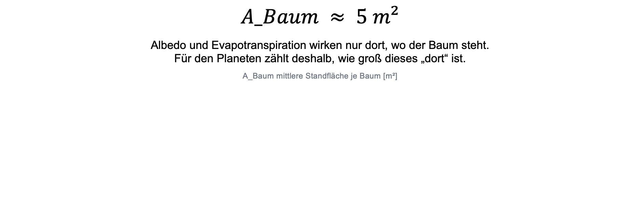
Wie viel Fläche ist ein Baum?
ein Baum → Planet
$$A_Baum ≈ 5 m²$$
Albedo und Evapotranspiration wirken nur dort, wo der Baum steht.
Für den Planeten zählt deshalb, wie groß dieses „dort“ ist.
A_Baum mittlere Standfläche je Baum [m²]
Kurz gesagt
Ein Baum ist nicht nur Holz, sondern auch ein Stück Erdoberfläche.
Notes:
Sprechertext
Beim CO₂ war die Fläche egal – es mischt sich global. Bei den beiden anderen Effekten ist sie es nicht: Sie wirken genau dort, wo der Baum steht.
Deshalb brauchen wir jetzt eine Zahl dafür, wie viel Erdoberfläche ein Baum beansprucht. Wir rechnen mit einer durchschnittlichen Standfläche in der Größenordnung von fünf Quadratmetern.
Damit bleiben wir konsequent beim einzelnen Baum und müssen nicht auf Hektar umsteigen – die Umrechnung ist am Ende trivial.
Falls Fragen kommen
A_Baum ist die mittlere Standfläche je Baum, also der Kehrwert der Pflanzdichte. Fünf Quadratmeter entsprechen etwa 2000 Bäumen pro Hektar – eine typische Aufforstungsdichte.
Umrechnung auf Hektar: durch A_Baum teilen. Alle Aussagen lassen sich jederzeit auf Flächen umrechnen.
Streng genommen ändert sich A_Baum mit der Zeit: Junge Bestände werden dichter gepflanzt und dünnen sich später aus. Wir halten sie konstant – eine bewusste Vereinfachung.
Die Kronenfläche ist nicht identisch mit der Standfläche. Solange die Kronen nicht geschlossen sind, ist die überschirmte Fläche kleiner – genau das steckt im Bedeckungsgrad f(t).

Slide 66
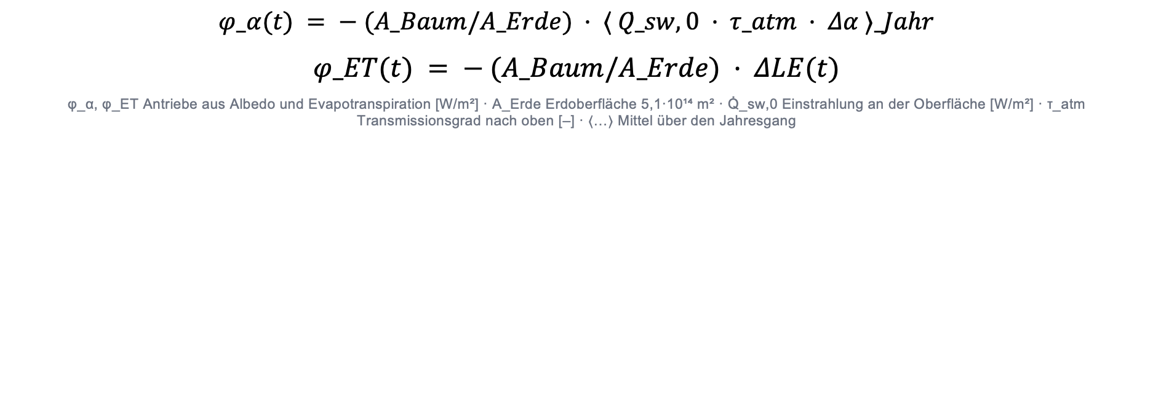
Von der Standfläche zum globalen Antrieb
ein Baum → Planet
$$φ_α(t) = − (A_Baum/A_Erde) · ⟨ Q̇_sw,0 · τ_atm · Δα ⟩_Jahr$$
$$φ_ET(t) = − (A_Baum/A_Erde) · ΔLE(t)$$
φ_α, φ_ET Antriebe aus Albedo und Evapotranspiration [W/m²] · A_Erde Erdoberfläche 5,1·10¹⁴ m² · Q̇_sw,0 Einstrahlung an der Oberfläche [W/m²] · τ_atm Transmissionsgrad nach oben [–] · ⟨…⟩ Mittel über den Jahresgang
Kurz gesagt
Was örtlich passiert, zählt global nur mit dem Flächenanteil, den der Baum an der Erdoberfläche hat.
Lokale Antriebe je Breitengrad aus Beobachtungen: Bonan (2008); Duveiller et al. (2018); Betts (2000)
Notes:
Sprechertext
Albedo und Verdunstung wirken beide nur auf der Standfläche des Baums. Für den Planeten zählen sie deshalb nur mit dem Anteil, den diese Fläche an der Erdoberfläche hat – dieselbe Umrechnung für beide.
Bei der Albedo kommt noch die spitze Klammer dazu: Wir mitteln das Produkt über den Jahresgang, nicht die einzelnen Faktoren. Albedo-Kontrast und Einstrahlung schwanken gegenläufig – wer Jahresmittel multipliziert, rechnet falsch.
Beim CO₂ stand keine Fläche in der Formel. Genau das ist der entscheidende Unterschied: Kohlenstoff wirkt überall, diese beiden nur vor Ort.
Falls Fragen kommen
Q̇_sw,0 kurzwellige Einstrahlung an der Oberfläche [W/m²], τ_atm Transmissionsgrad nach oben [–], etwa 0,75–0,85. A_Erde = 5,1·10¹⁴ m², A_Baum ≈ 5 m².
Warum das Produkt mitteln? Weil ⟨x·y⟩ ≠ ⟨x⟩·⟨y⟩, sobald beide korreliert schwanken. In hohen Breiten liegt das Maximum im Frühjahr – mit Jahresmitteln unterschätzt man den Albedo-Effekt dort deutlich.
Das Vorzeichen: Δα ist negativ, damit wird φ_α positiv – wärmend. ΔLE ist positiv (mehr Verdunstung), damit φ_ET negativ – kühlend.
Der Verdunstungsterm als äquivalenter Antrieb ist eine Modellannahme, kein sauber abgeleiteter Strahlungsantrieb.
Der globale Mittelwert ist eine Vereinfachung: Der lokale Temperatureffekt kann deutlich größer sein als der globale Beitrag. Lokal kühler, global wärmer – eine Kernaussage. Belege: Lee et al. 2011, Alkama & Cescatti 2016, Duveiller et al. 2018.

Slide 67
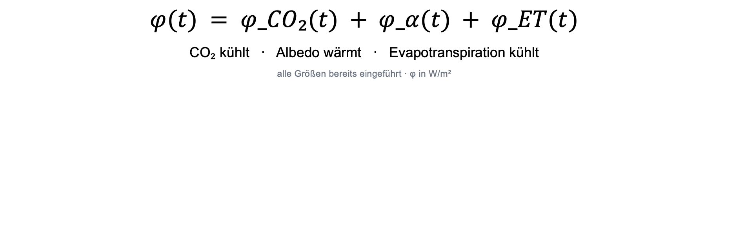
Der gesamte Antrieb
ein Baum → Planet
$$φ(t) = φ_CO₂(t) + φ_α(t) + φ_ET(t)$$
CO₂ kühlt · Albedo wärmt · Evapotranspiration kühlt
alle Größen bereits eingeführt · φ in W/m²
Kurz gesagt
Der gesamte Antrieb ist die Summe aus CO₂-Beitrag, Albedo-Beitrag und Verdunstungsbeitrag.
Notes:
Sprechertext
Alle drei Beiträge addieren sich zu genau dem φ, das in der Energiebilanz steht.
Der CO₂-Term kühlt, der Albedo-Term wärmt, die Evapotranspiration kühlt. Wie das Rennen ausgeht, entscheidet der Standort – und genau das rechnen wir gleich aus.
Damit ist die rechte Seite der Energiebilanz vollständig bestimmt: Ein Baum ist jetzt vollständig in eine einzige Zahl übersetzt.
Falls Fragen kommen
Dass man addieren darf, ist eine Annahme – gültig, solange die Störungen klein sind und sich nicht gegenseitig beeinflussen.
Alle drei skalieren linear mit der Zahl der Bäume. Das Verhältnis bleibt gleich – was sich ändert, ist der Standort.
Für hundert Bäume also hundertmal φ. Genau deshalb lässt sich am Ende sagen, wie viele Bäume eine Tonne CO₂ ausgleichen.

Slide 68

Ein Kasten reicht nicht
Planet
$$C · dT/dt = φ − Λ·T − γ·(T − T_d)$$
$$C_d · dT_d/dt = γ · (T − T_d)$$
T_d Temperatur der Tiefsee [K] · C_d ihre Wärmekapazität [J/m²K] · γ Austauschrate zwischen den Schichten [W/m²K]
Kurz gesagt
Die Deckschicht erwärmt sich um Antrieb minus Abstrahlung minus dem, was in die Tiefsee abfließt – und die Tiefsee genau um diesen Zufluss.
Zweischichtiges Energiebilanzmodell: Held et al. (2010); Geoffroy et al. (2013)
Notes:
Sprechertext
Ein einzelner Kasten reagiert zu schnell. In Wirklichkeit verschwindet ein Teil der Wärme erst nach unten, in die Tiefsee – und kommt über Jahrzehnte bis Jahrhunderte zurück.
Also bekommt die Deckschicht einen zweiten Kasten darunter. Neu ist nur ein Term: der Austausch zwischen beiden, proportional zum Temperaturunterschied.
Was die Deckschicht abgibt, kommt bei der Tiefsee an – derselbe Term in beiden Zeilen, einmal mit Minus, einmal mit Plus.
Falls Fragen kommen
T und T_d Temperaturabweichungen [K], C und C_d Wärmekapazitäten [J/m²K], γ Austauschrate [W/m²K].
γ·(T − T_d) ist ein Newtonsches Austauschgesetz – wie zwischen zwei unterschiedlich warmen Wasserbecken.
Dieser zweite Kasten erzeugt die lange Nachwirkung: Auch wenn der Antrieb aufhört, gibt die Tiefsee noch lange Wärme zurück.
FaIR v2.2 nutzt drei Schichten. Zwei reichen, um das Wesentliche zu zeigen.

Slide 69

Das lineare System lösen
Planet
$$g_T(t) = q₁ · e^(−t/d₁) + q₂ · e^(−t/d₂)$$
g_T Temperaturantwort auf einen Antriebspuls · q₁, q₂ Gewichte der beiden Anteile · d₁, d₂ Zeitkonstanten [a]
Kurz gesagt
Nach einem Energiestoß klingt die Antwort in zwei Anteilen ab: einem schnellen und einem langsamen.
Kalibrierung am CMIP6-Ensemble: Millar et al. (2017); Leach et al. (2021)
Notes:
Sprechertext
Zwei gekoppelte lineare Gleichungen – dafür gibt es eine geschlossene Lösung. Die Eigenwerte der Systemmatrix liefern zwei Zeitkonstanten.
Im Bild: Auf einen kurzen Energiestoß antwortet das System mit zwei überlagerten Ausgleichsvorgängen – schnell über die Deckschicht, langsam über die Tiefsee.
Der wichtige Punkt: g_T beschreibt das System, nicht den Antrieb. Dieselbe Antwortfunktion gilt für CO₂, für Albedo, für alles.
Falls Fragen kommen
Formal: d/dt(T, T_d) = A·(T, T_d) + (φ/C, 0). det(A − d·I) = 0 liefert d₁ und d₂; q₁, q₂ folgen aus den Eigenvektoren.
Ist g_T unabhängig von φ? Ja – das ist die Linearitäts- und Zeitinvarianz-Annahme, und nur deshalb darf man falten. Sie gilt nicht mehr, wenn sich das System selbst ändert: Ozeanzirkulation, Kohlenstoffkreislauf-Rückkopplungen. Das nehmen wir als vernachlässigbar an.
Ich schreibe g_T parallel zu g_C, um die gleiche Struktur zu zeigen. In der FaIR-Literatur heißt sie meist R(t).
q und d werden an das CMIP6-Ensemble kalibriert – Leach et al. 2021.

Slide 70
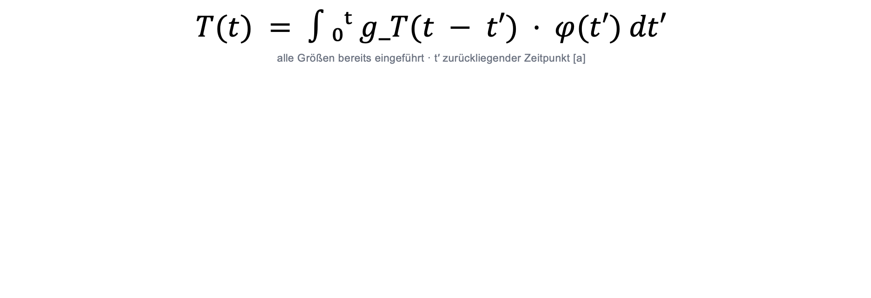
Von der Bilanz zur Kurve
Planet
$$T(t) = ∫₀ᵗ g_T(t − t′) · φ(t′) dt′$$
alle Größen bereits eingeführt · t′ zurückliegender Zeitpunkt [a]
Kurz gesagt
Die heutige Erwärmung ist die Summe aller früheren Antriebe – jeder gewichtet mit dem, was von ihm noch nachwirkt.
FaIR v2.2: Leach et al. (2021); im IPCC AR6 verwendet
Notes:
Sprechertext
Weil das System linear ist, dürfen wir alle Antriebe der Vergangenheit aufaddieren – dieselbe Konstruktion wie beim CO₂, nur mit g_T statt g_C.
Jeder frühere Antrieb wird gewichtet, wie stark er heute noch nachwirkt.
Und genau das wertet FaIR aus – mit dem φ, das wir aus CO₂-Aufnahme und Albedo-Änderung des Waldes gebaut haben.
Falls Fragen kommen
Vorausgesetzt: Die Antriebe addieren sich linear, und g_T bleibt über die Zeit dasselbe.
Mathematisch das Duhamel-Prinzip bzw. die Green'sche Funktion des linearen Systems.
Warum FaIR und kein Erdsystemmodell? Weil hier eine Bilanzfrage gestellt wird, keine Regionalprognose. Kalibriert am CMIP6-Ensemble, im AR6 verwendet, läuft in Sekunden.

Slide 71
Kohlenstoff-Flüsse eines Baums
1
1
Photosynthese
2
Polymerisation
2

Slide 72
1
1
Photosynthese
3
2
Polymerisation
2
3
Respiration

Slide 73
1
1
Photosynthese
3
2
Polymerisation
2
3
Respiration
4
Zersetzung
4

Slide 74
1
1
Photosynthese
3
2
Polymerisation
2
3
Respiration
5
4
Zersetzung
4
5
Störung

Slide 75
1
1
Photosynthese
Gross Primary Production (GPP)
3
2
Polymerisation
2
Net Primary Production (NPP)
3
Respiration
5
Net Ecosystem
Production (NEP)
4
Zersetzung
4
Net Biome
Production (NBP)
5
Störung

Slide 76
Ergebnisse
Hier schonmal erste ergebnisse von FAIR-runs zeigen für zb einen baum zu einem zeitpunkt, T-Kurve (und vllt co2 profil?) mit contribution von zb albedo, co2, disturbances etc?

Slide 77
Potential

Slide 78
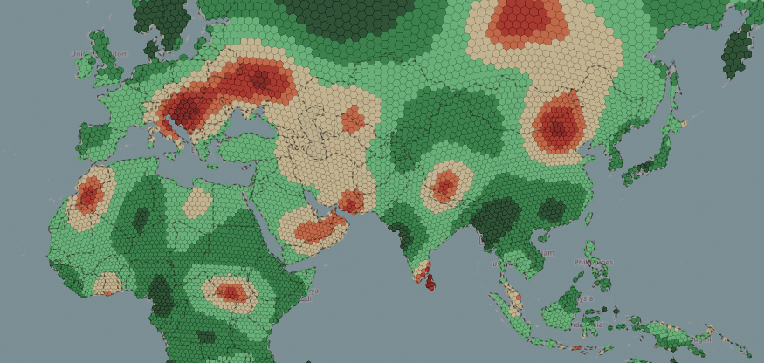
Potential

Slide 79
Beispiele zeigen
Was würde es brauchen um 2050 bei 1.5°C zu landen, und dauerhaft drunter zu bleiben?
Heute x bäume pflanzen

